Slide 1
適性選擇，夢想不打折
臺南市立大灣高中
「國中學生生涯輔導紀錄手冊校內建置與管理」研習
111.11.7 上午8:00-10:00
主講人：沈志銘 組長

Slide 2
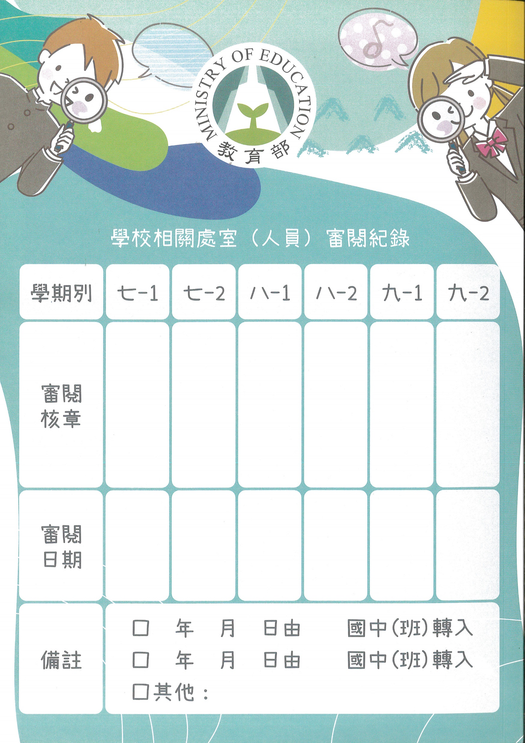
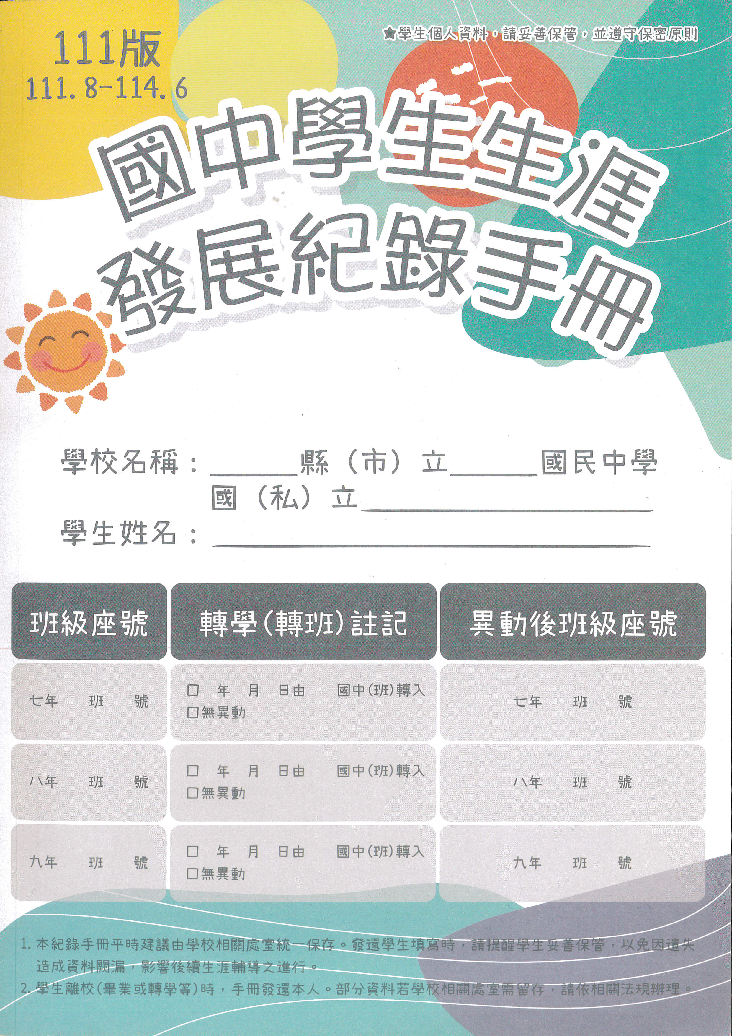
請導師帶領學生完成(每學期初)
輔委會檢核

Slide 3
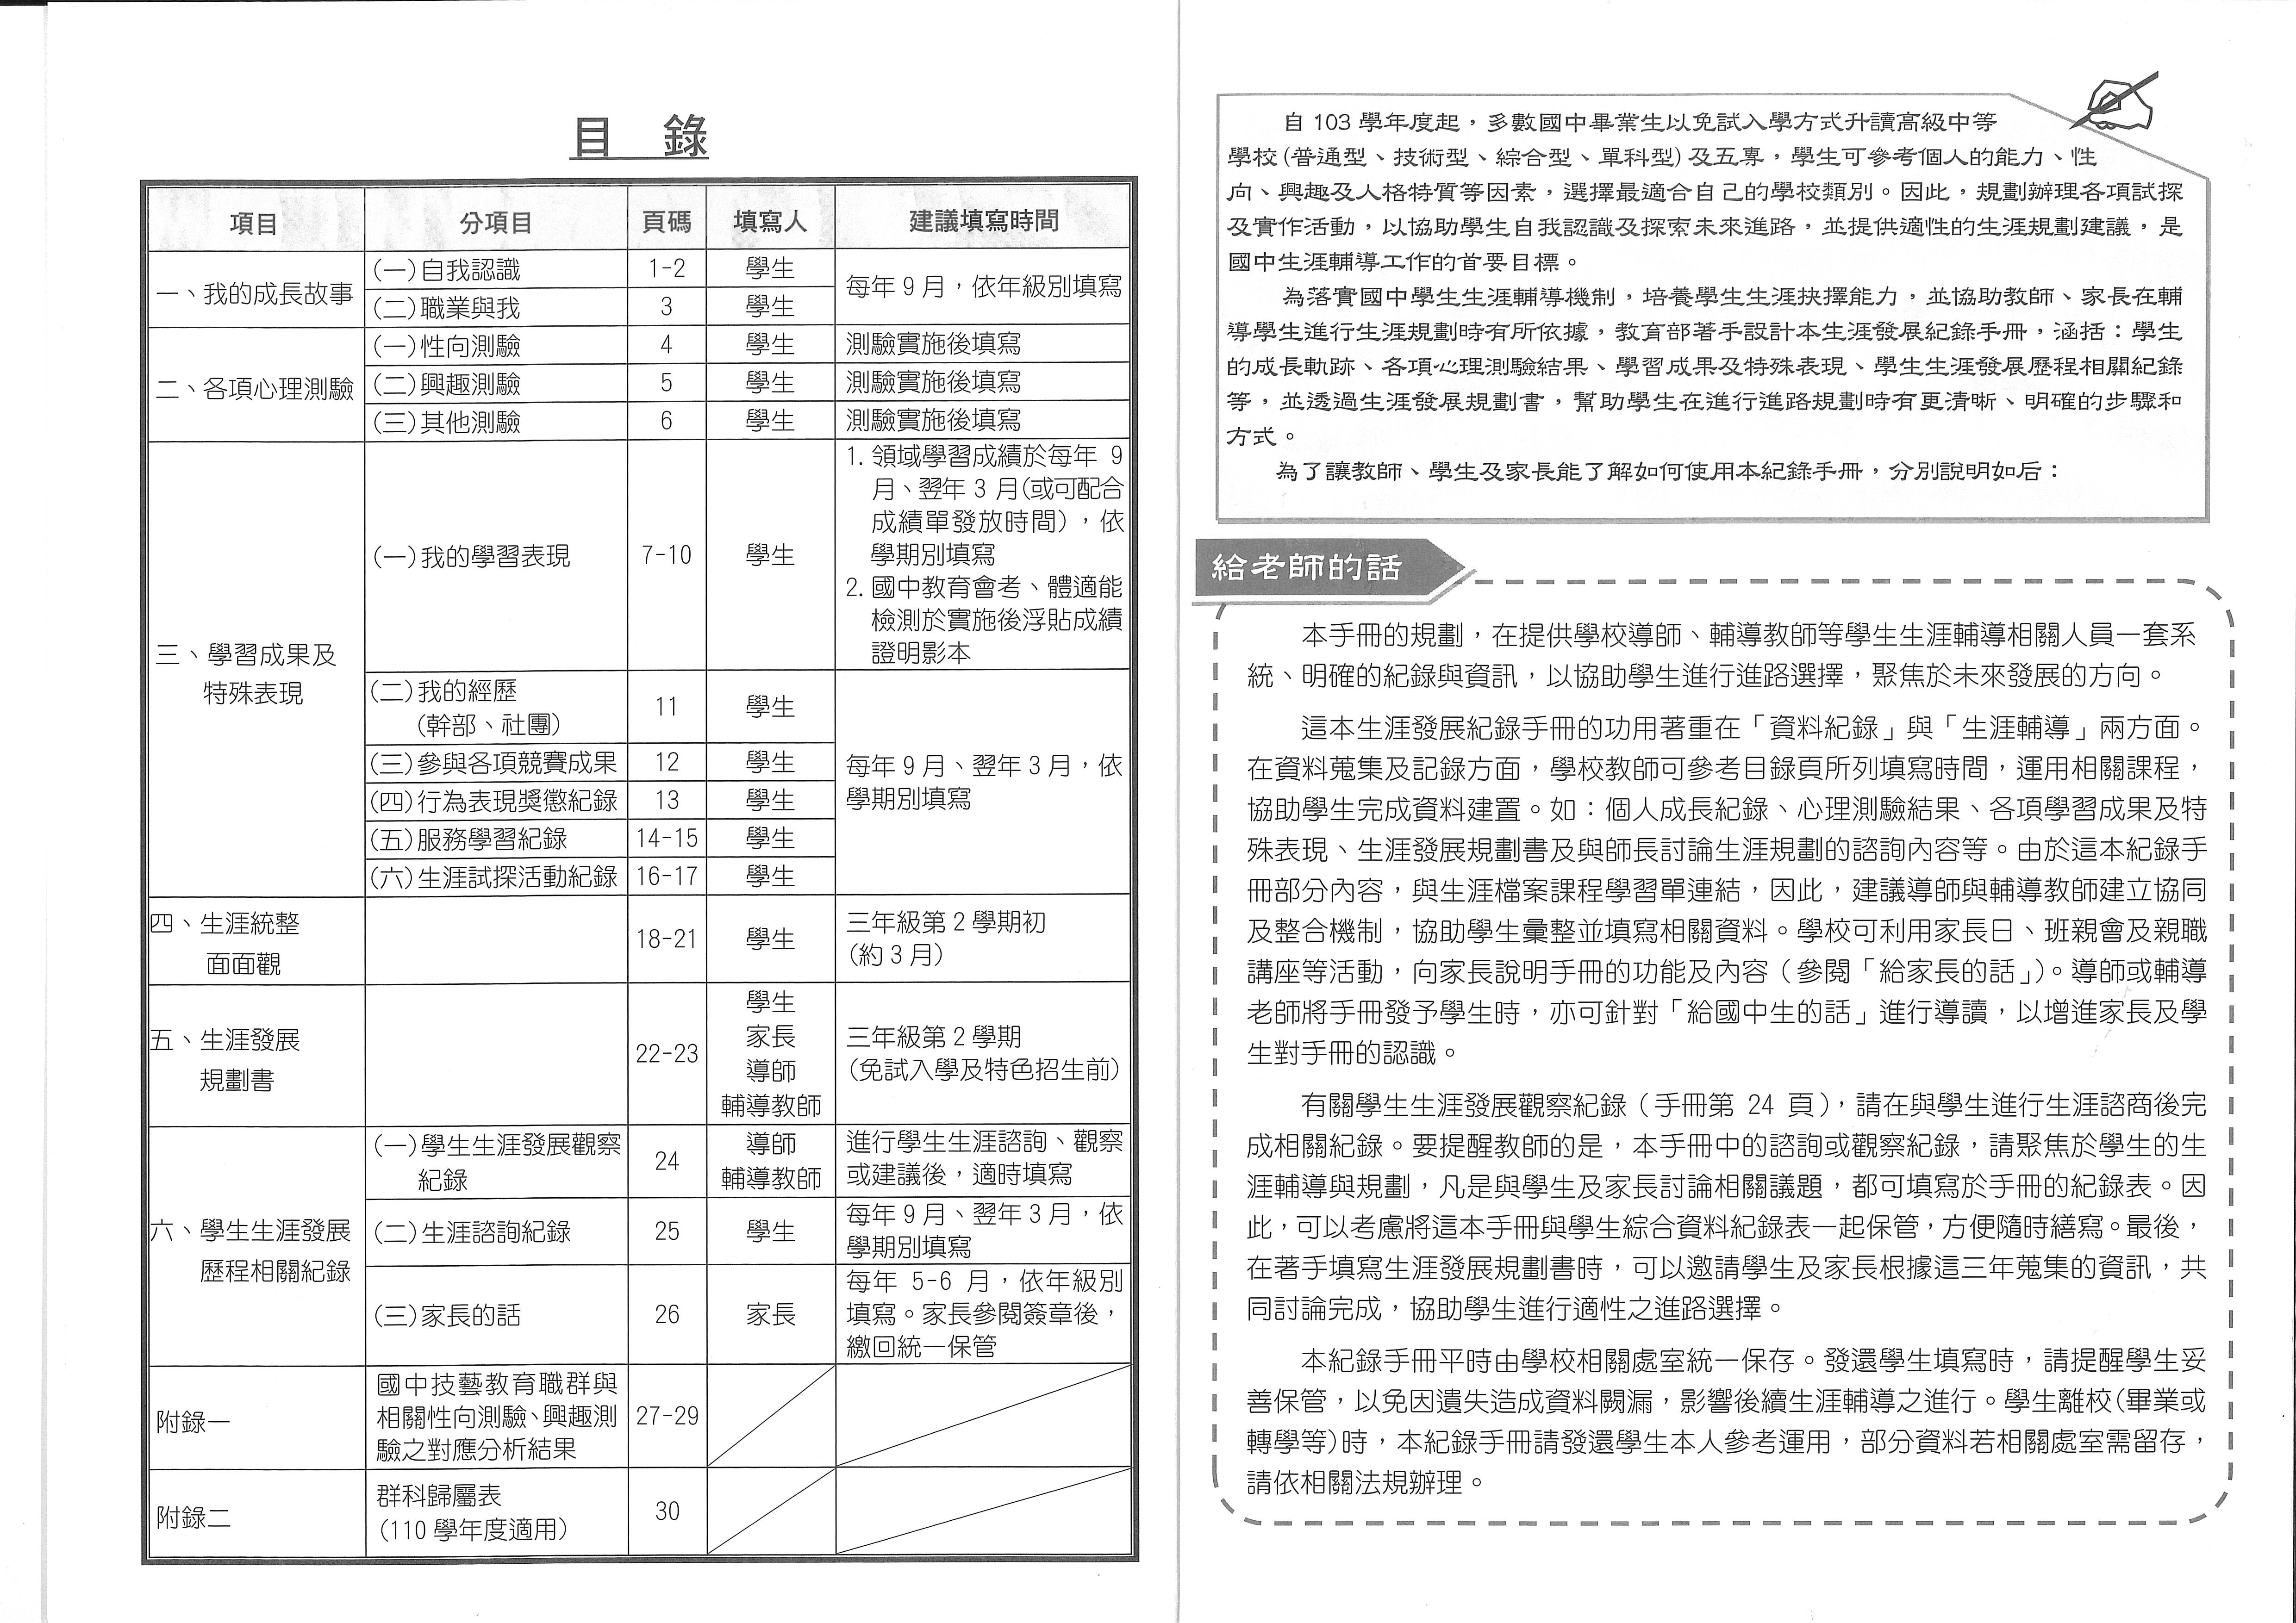

Slide 4
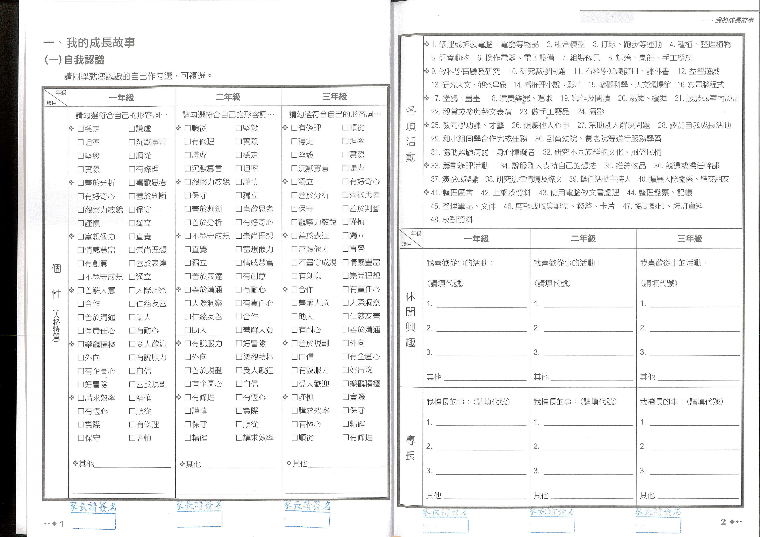
輔導教師帶領學生完成(每學期初)

Slide 5
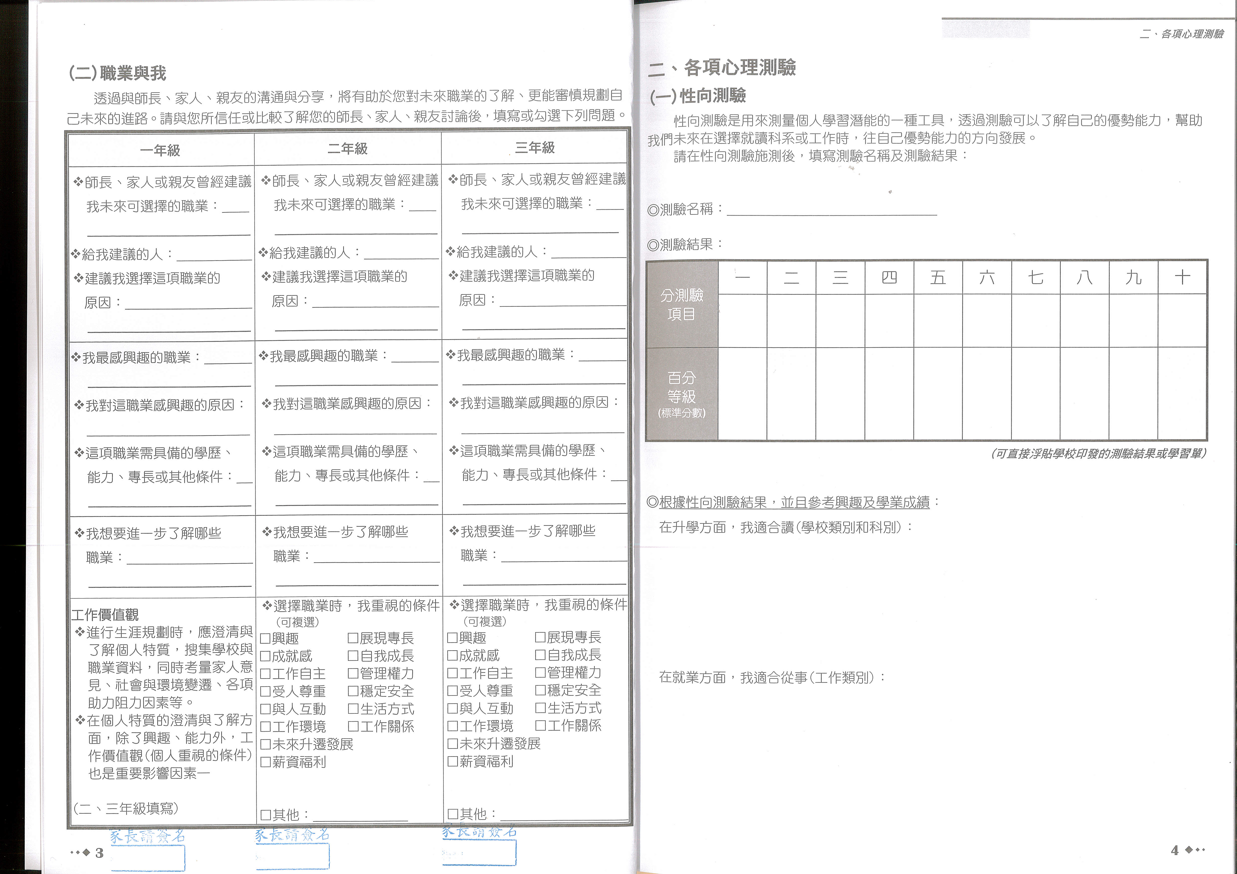
輔導教師帶領學生完成(每學期初)
測驗完成後黏貼結果與心得

Slide 6
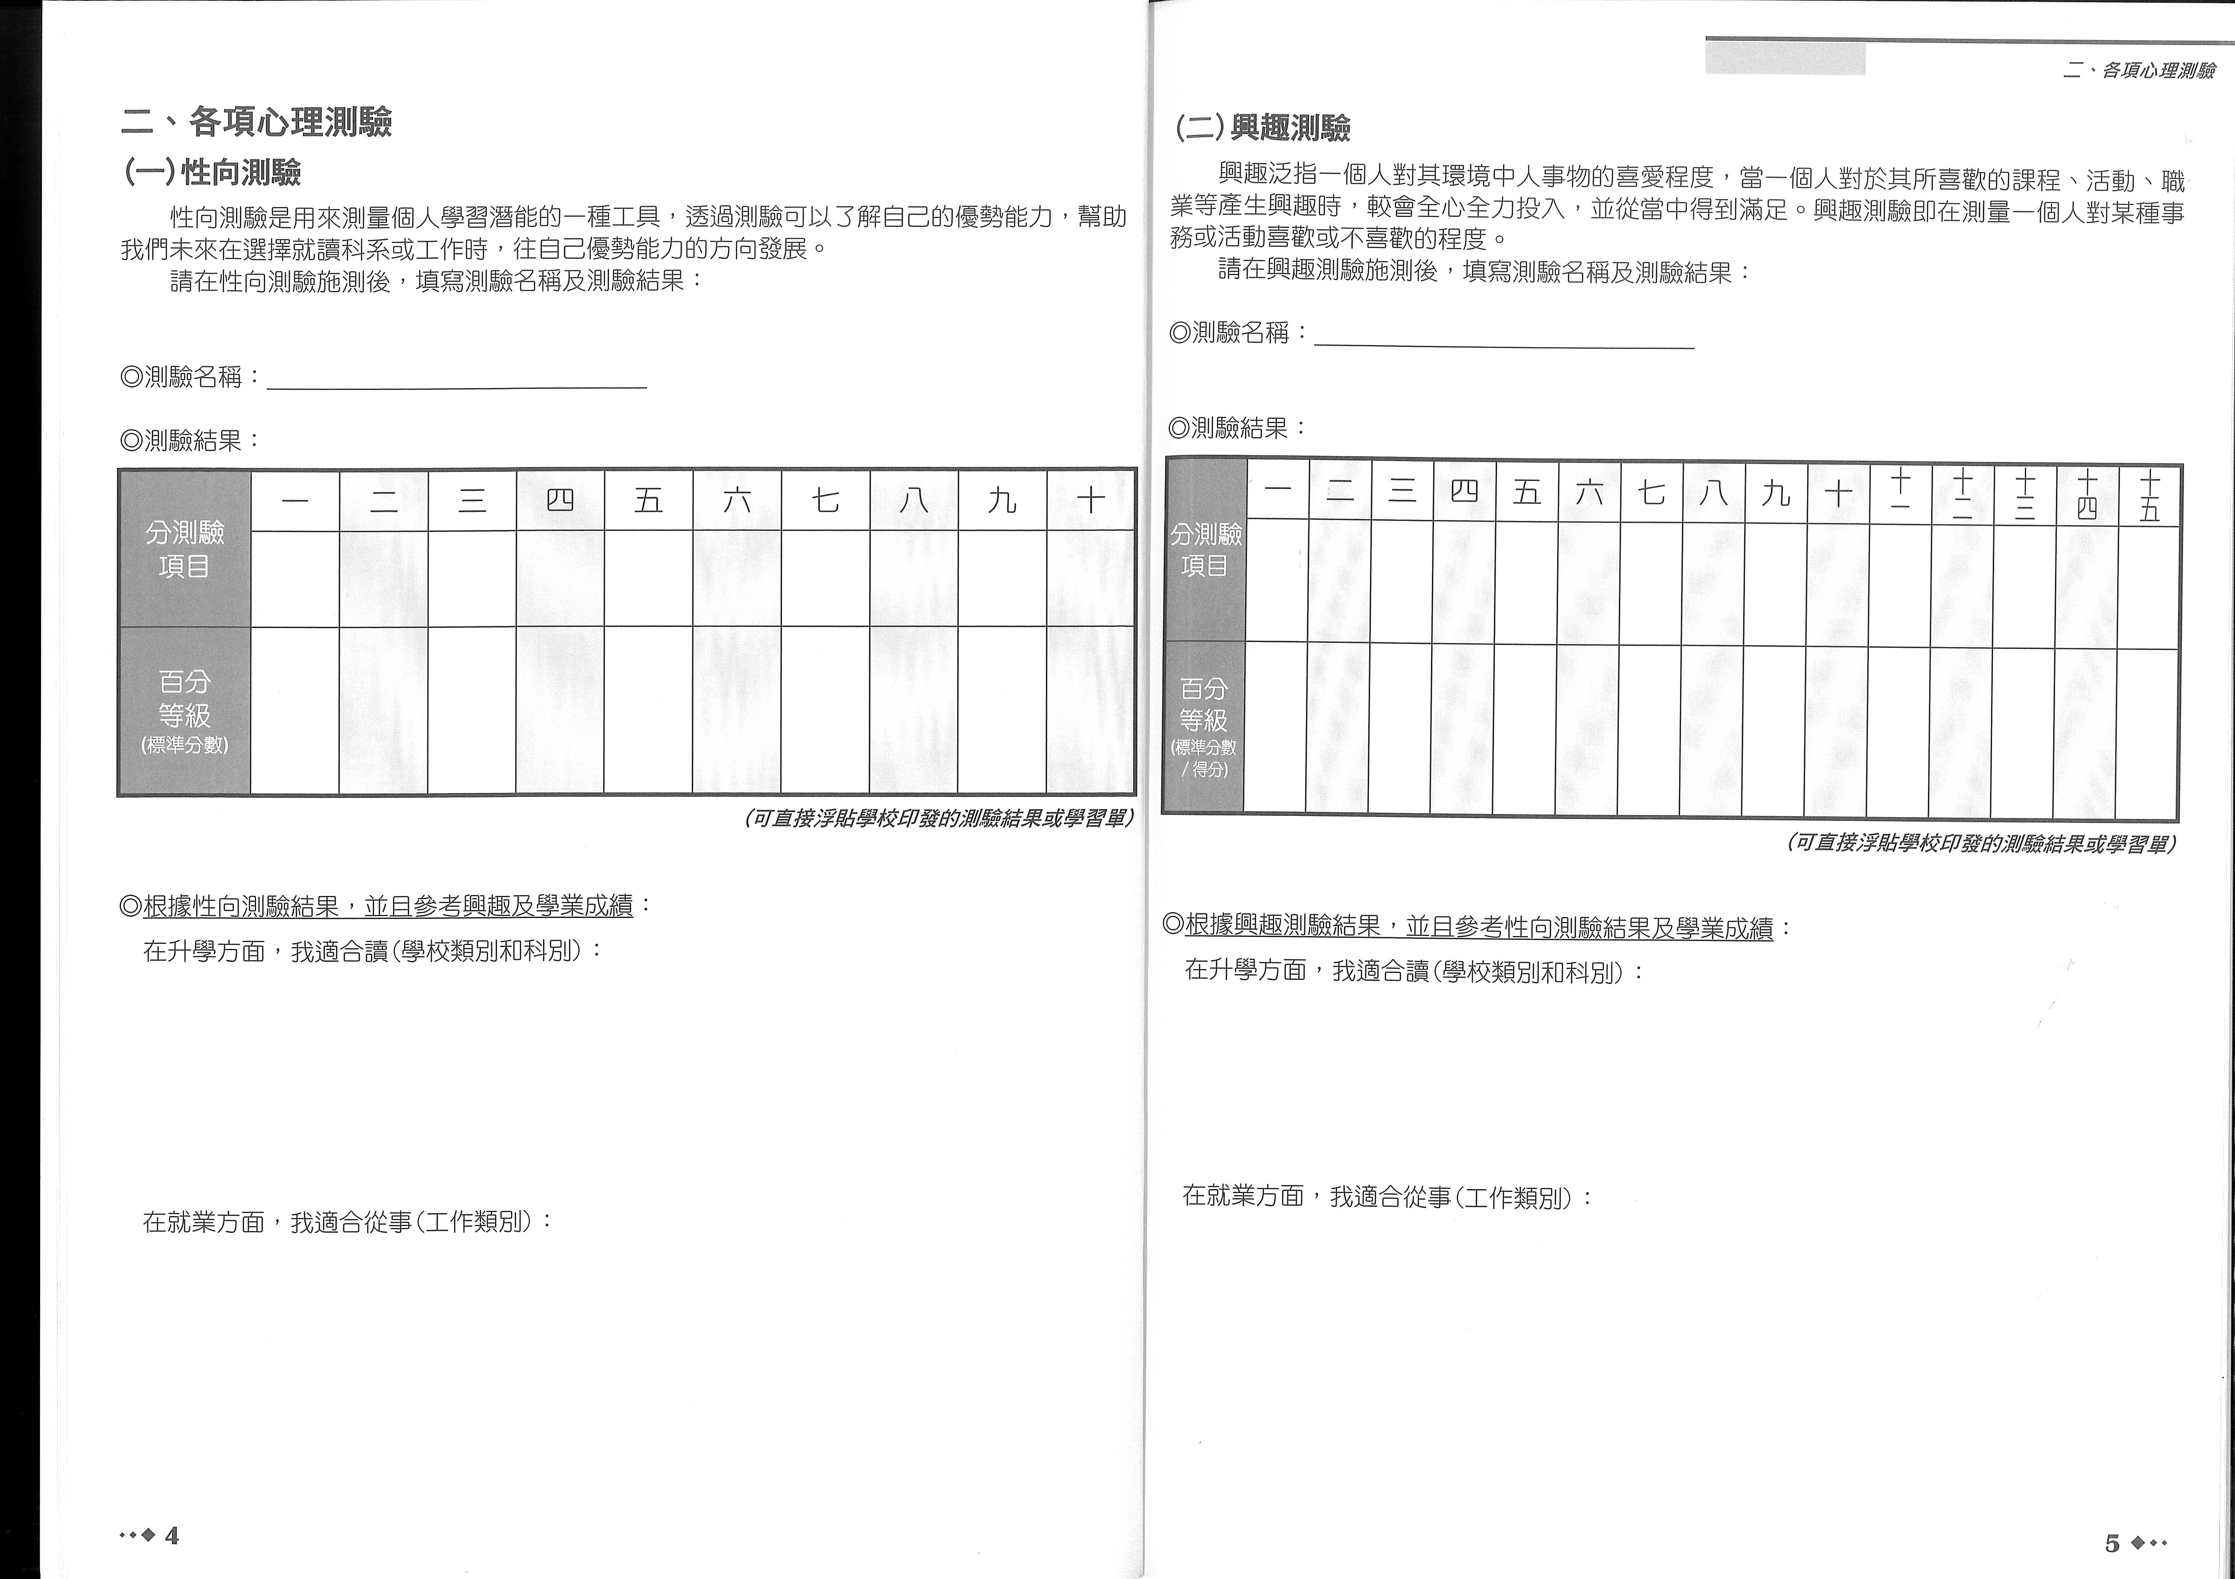
輔導教師帶領學生完成
輔委會將完成資料貼上

Slide 7
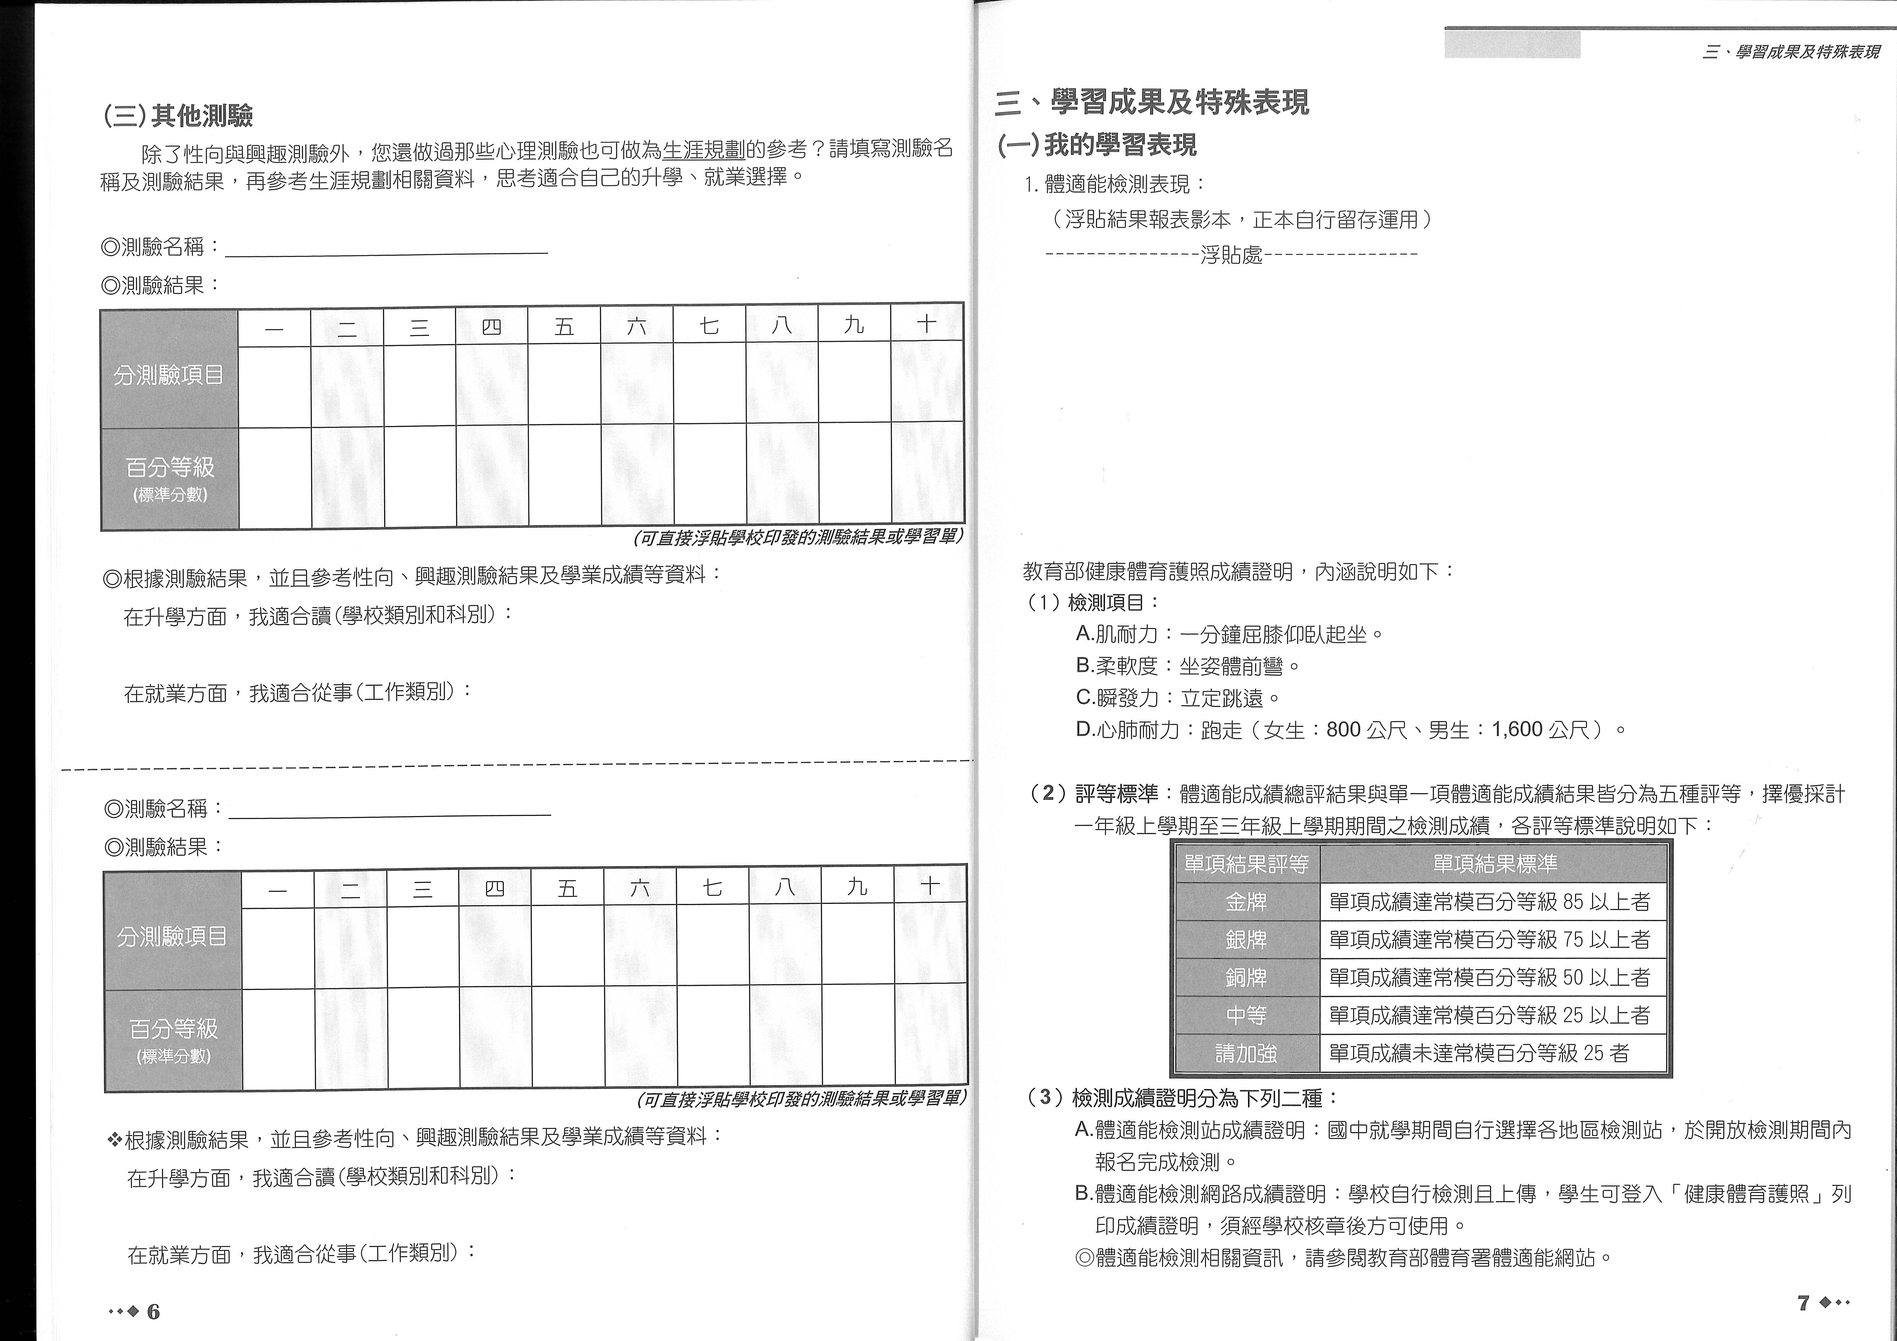
輔導教師帶領學生完成
輔委會將完成資料貼上

Slide 8
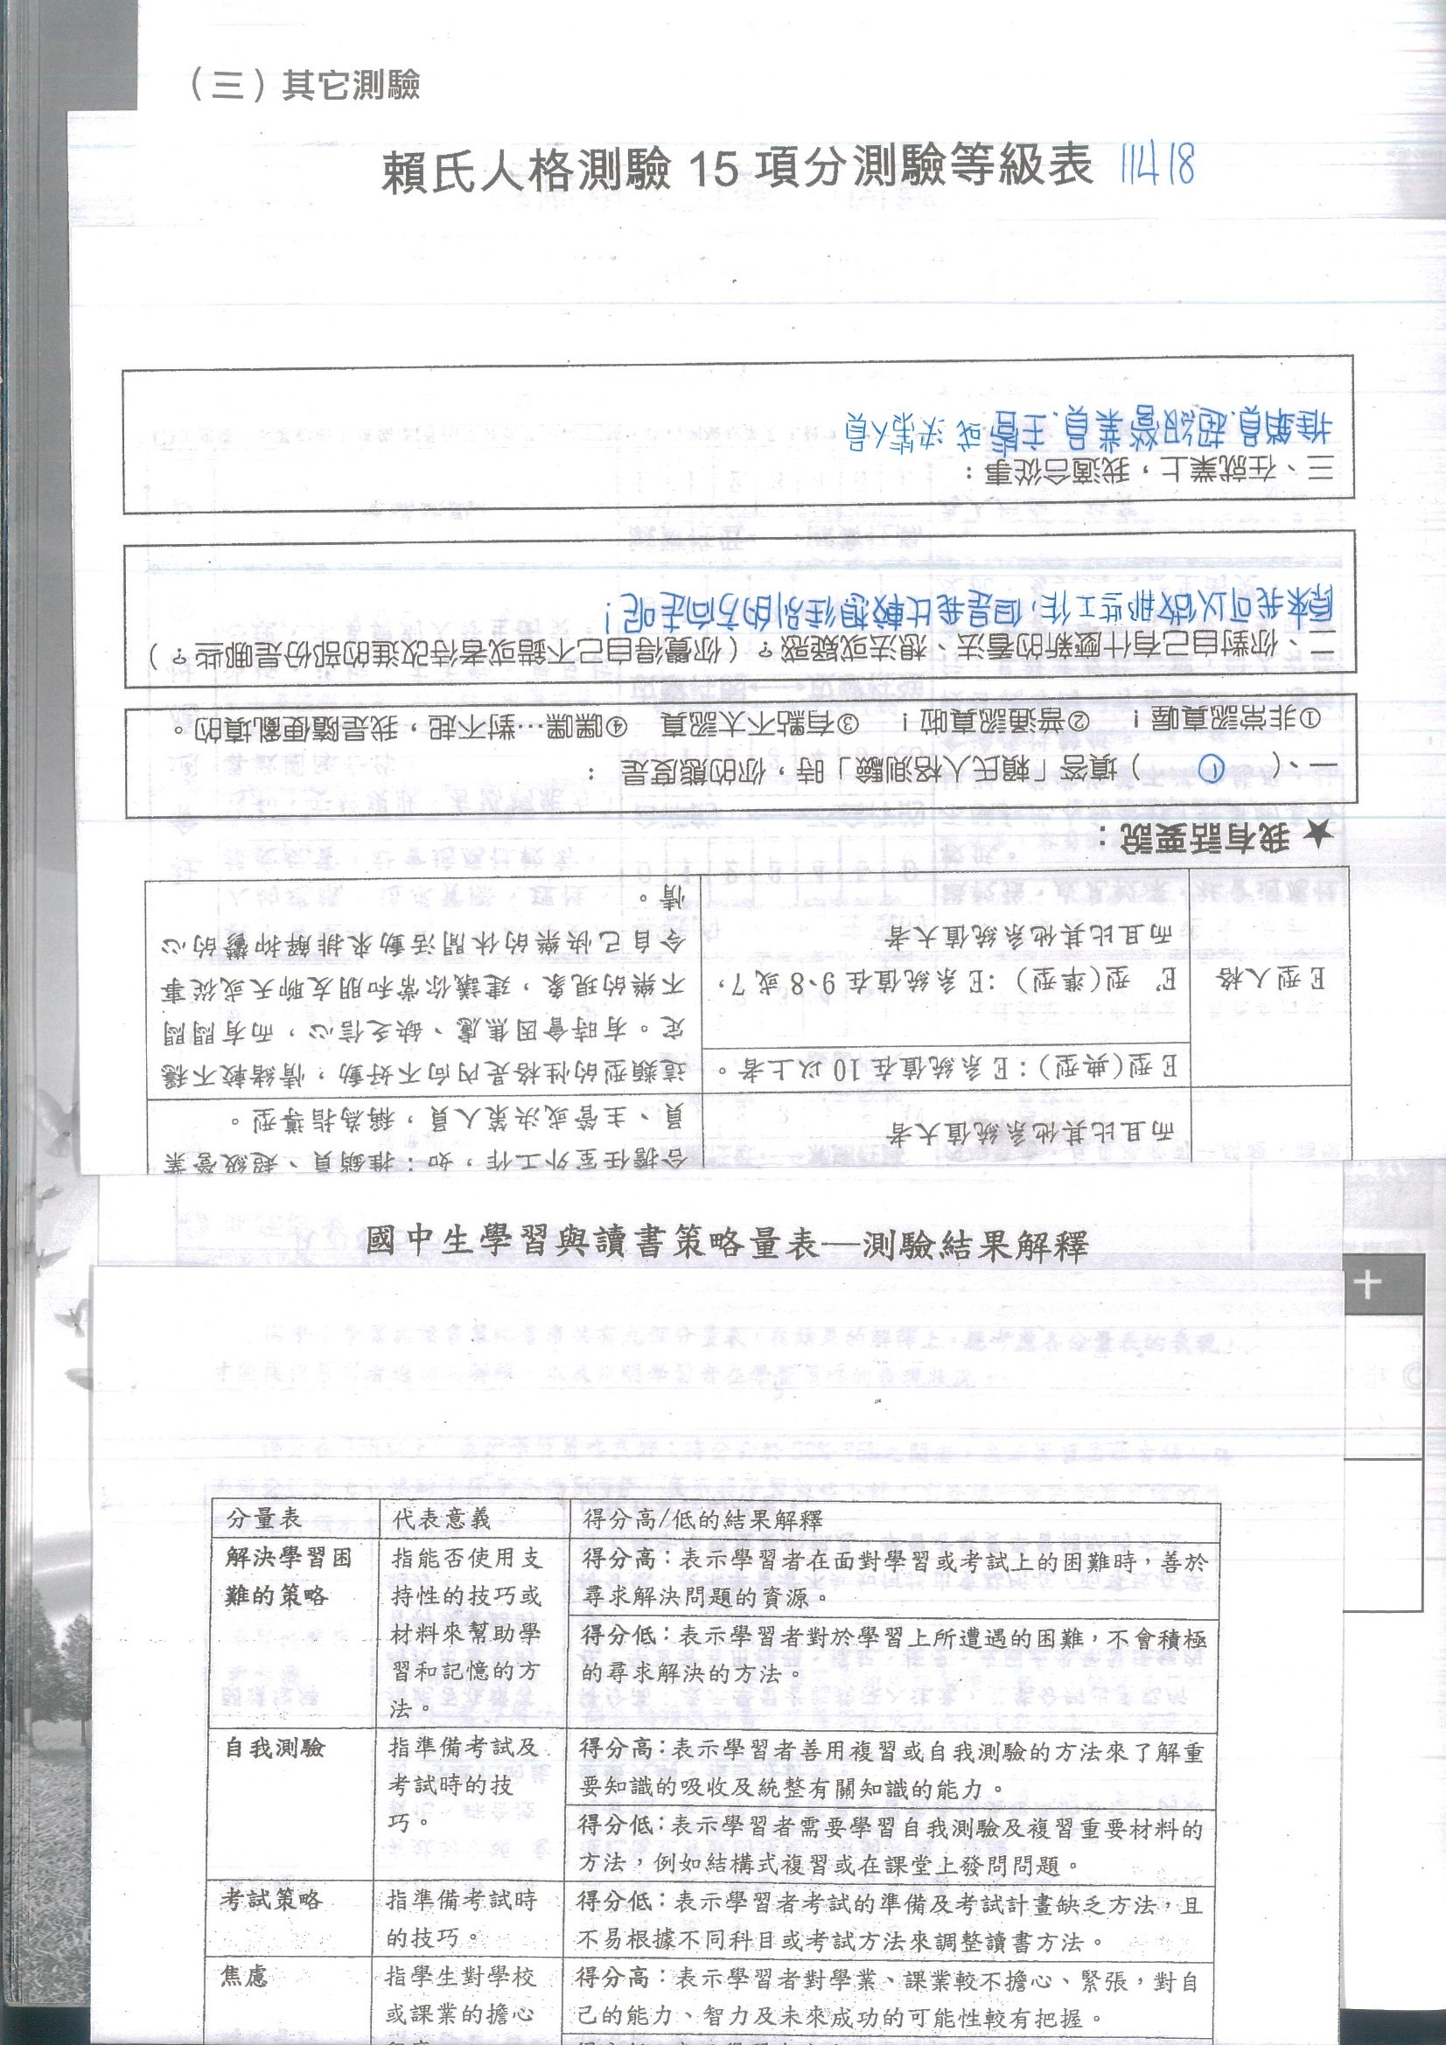

Slide 9
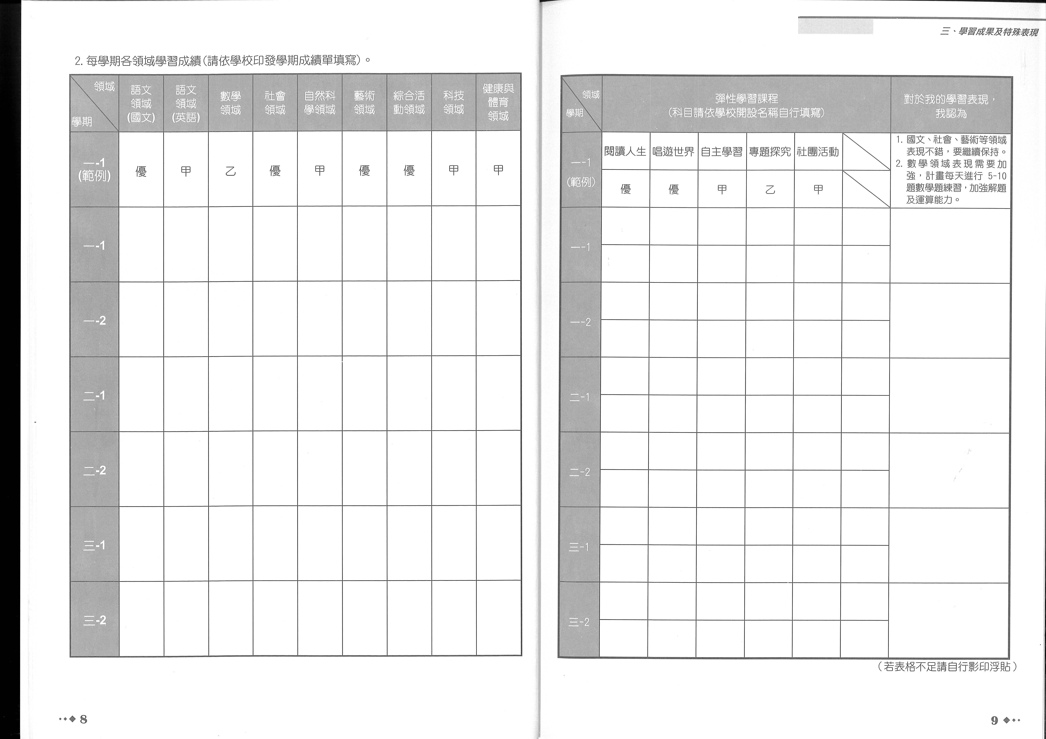
導師帶領學生完成省思
並填寫成績

Slide 10
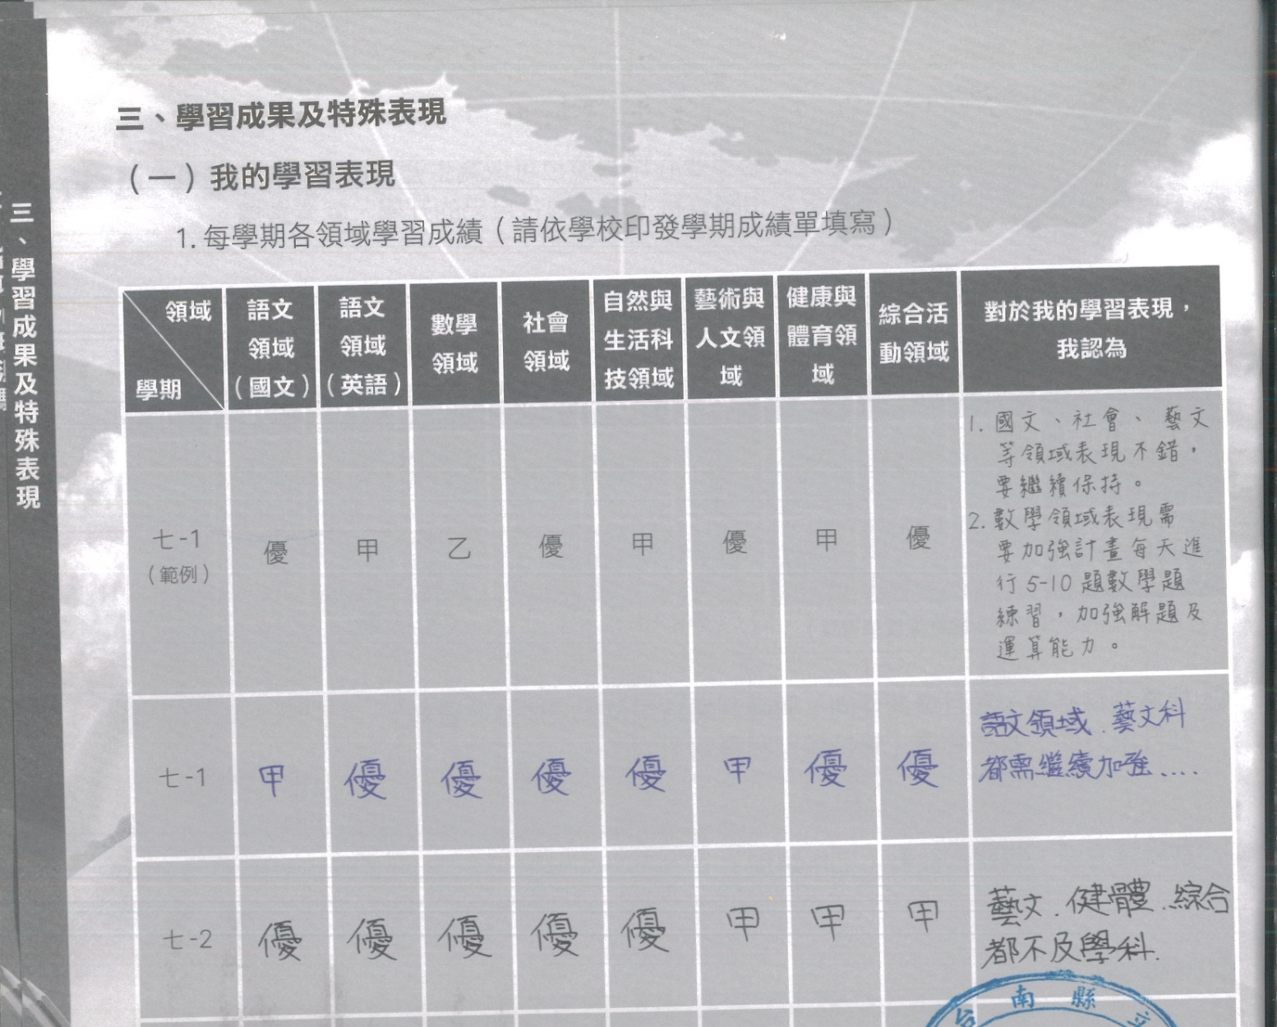

Slide 11
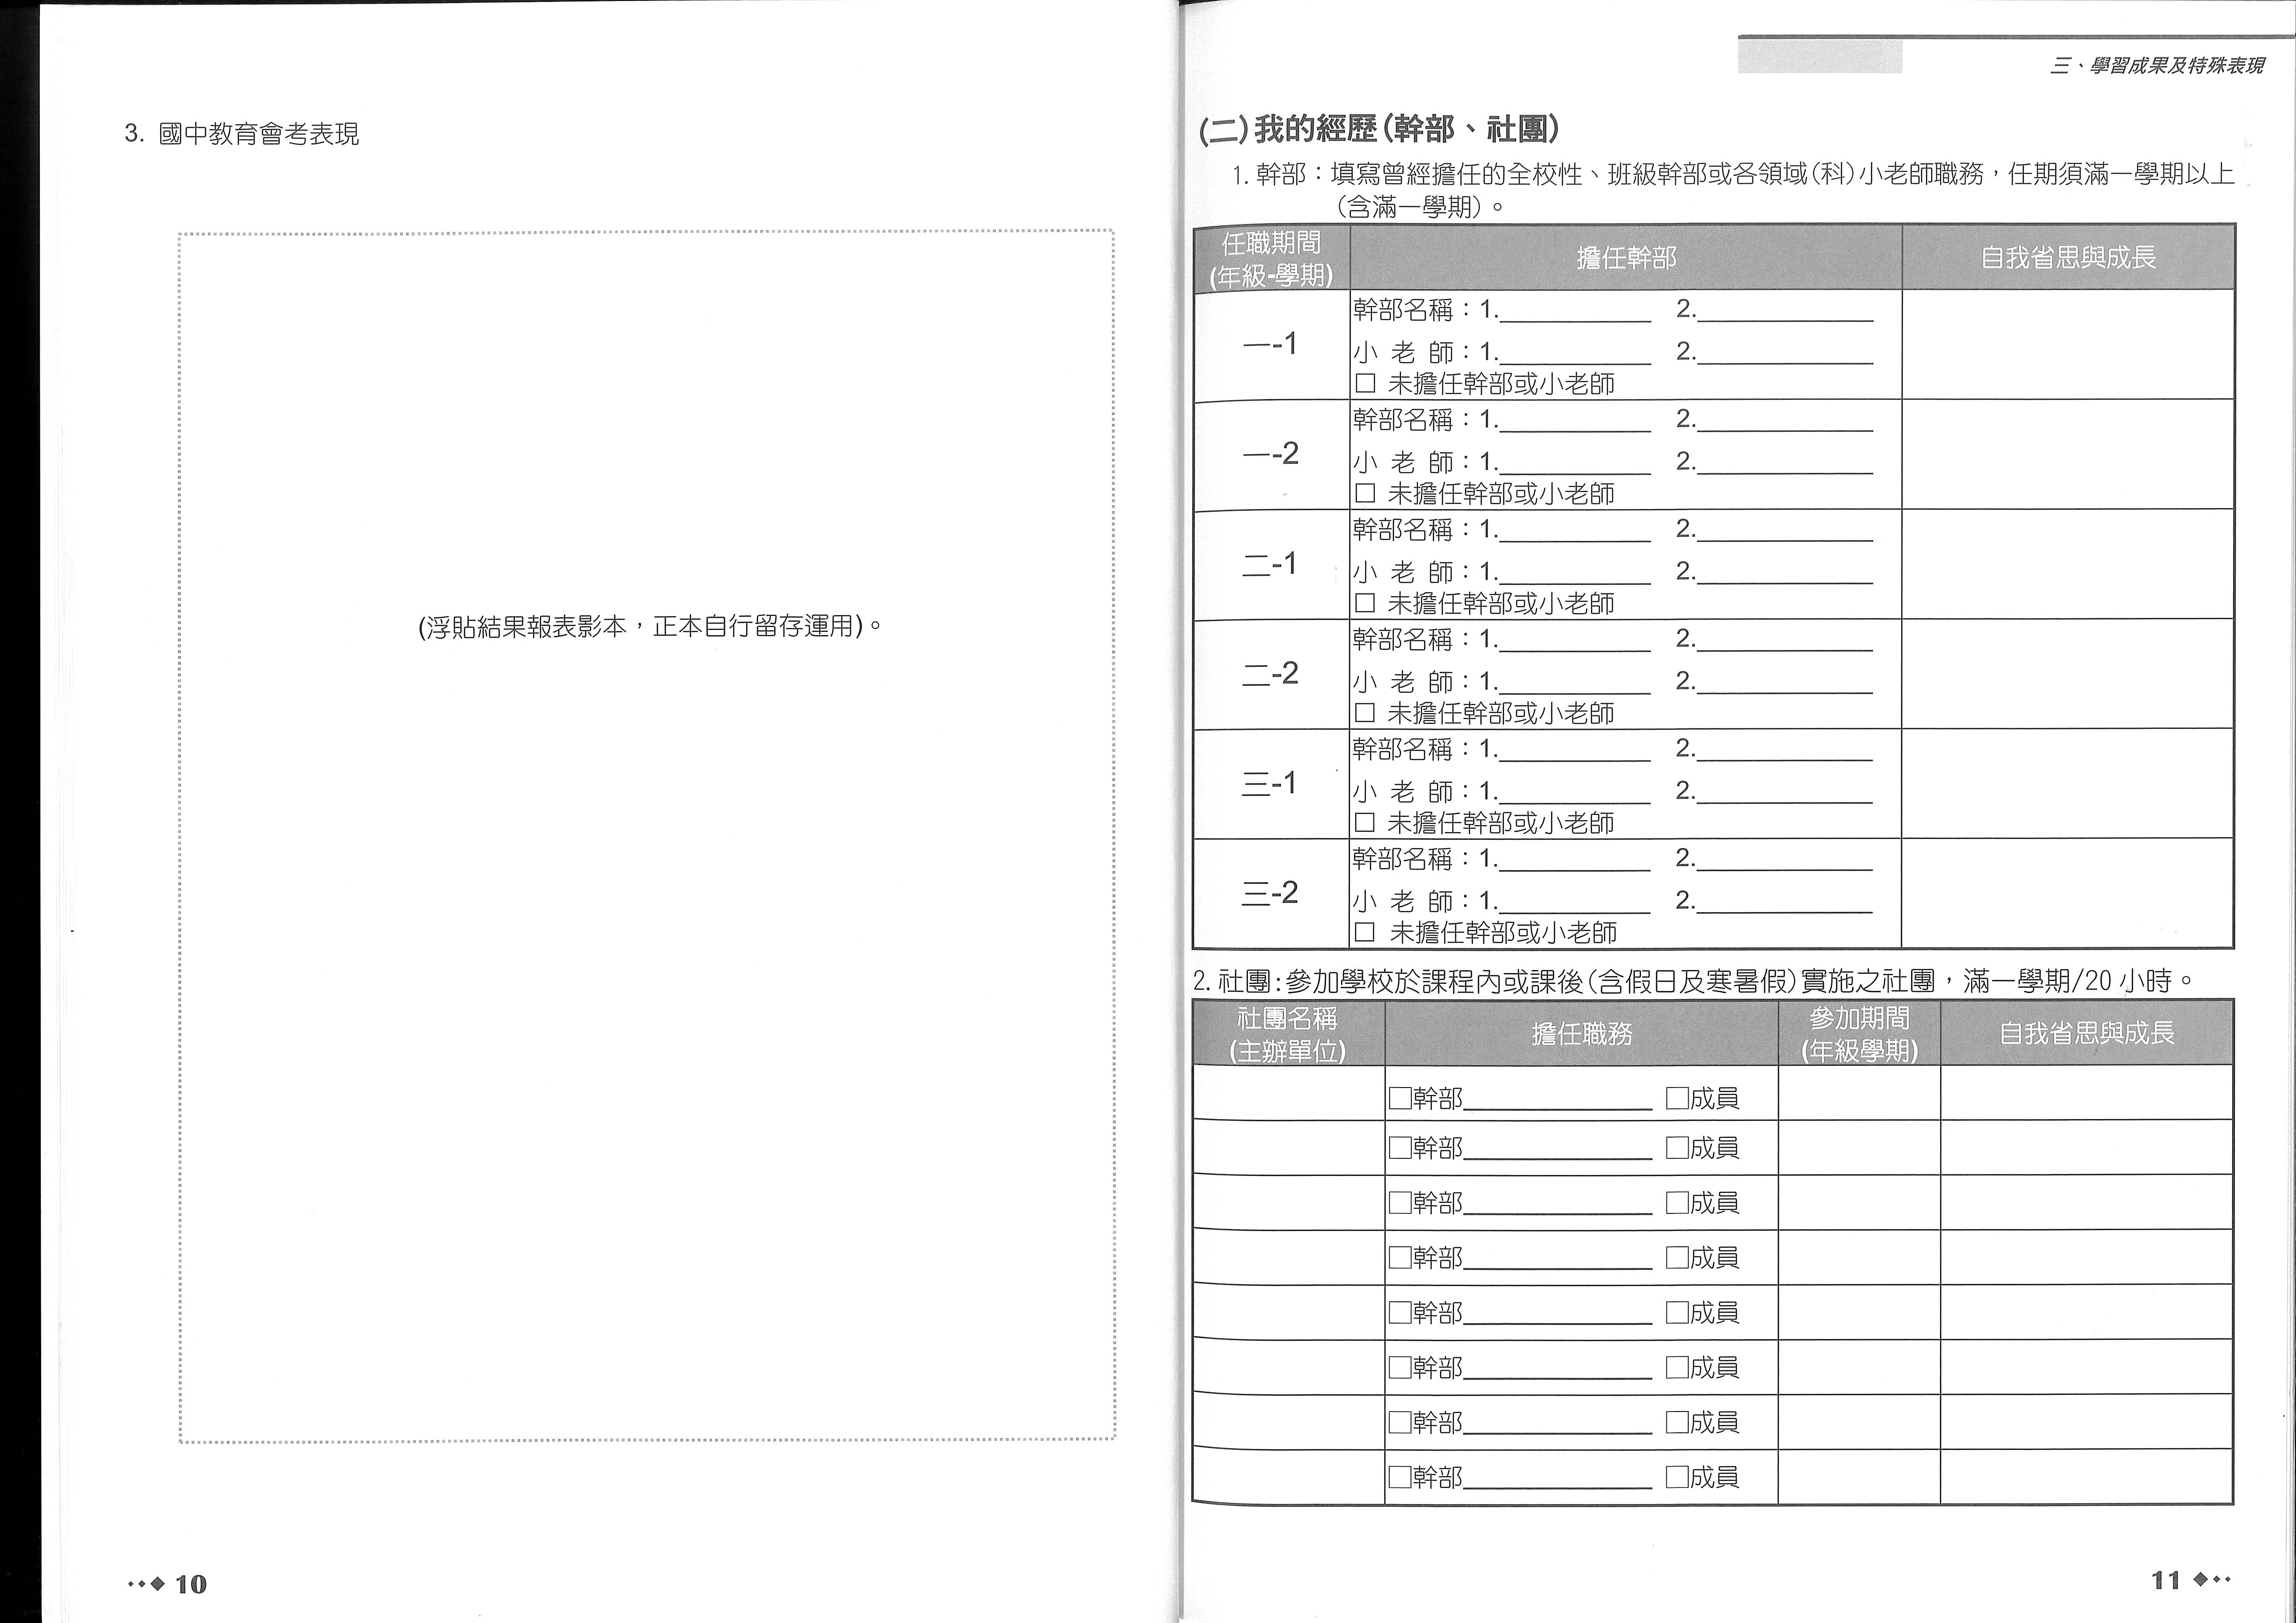
導師帶領學生完成省思
參考學期初發放之行為表現紀錄

Slide 12
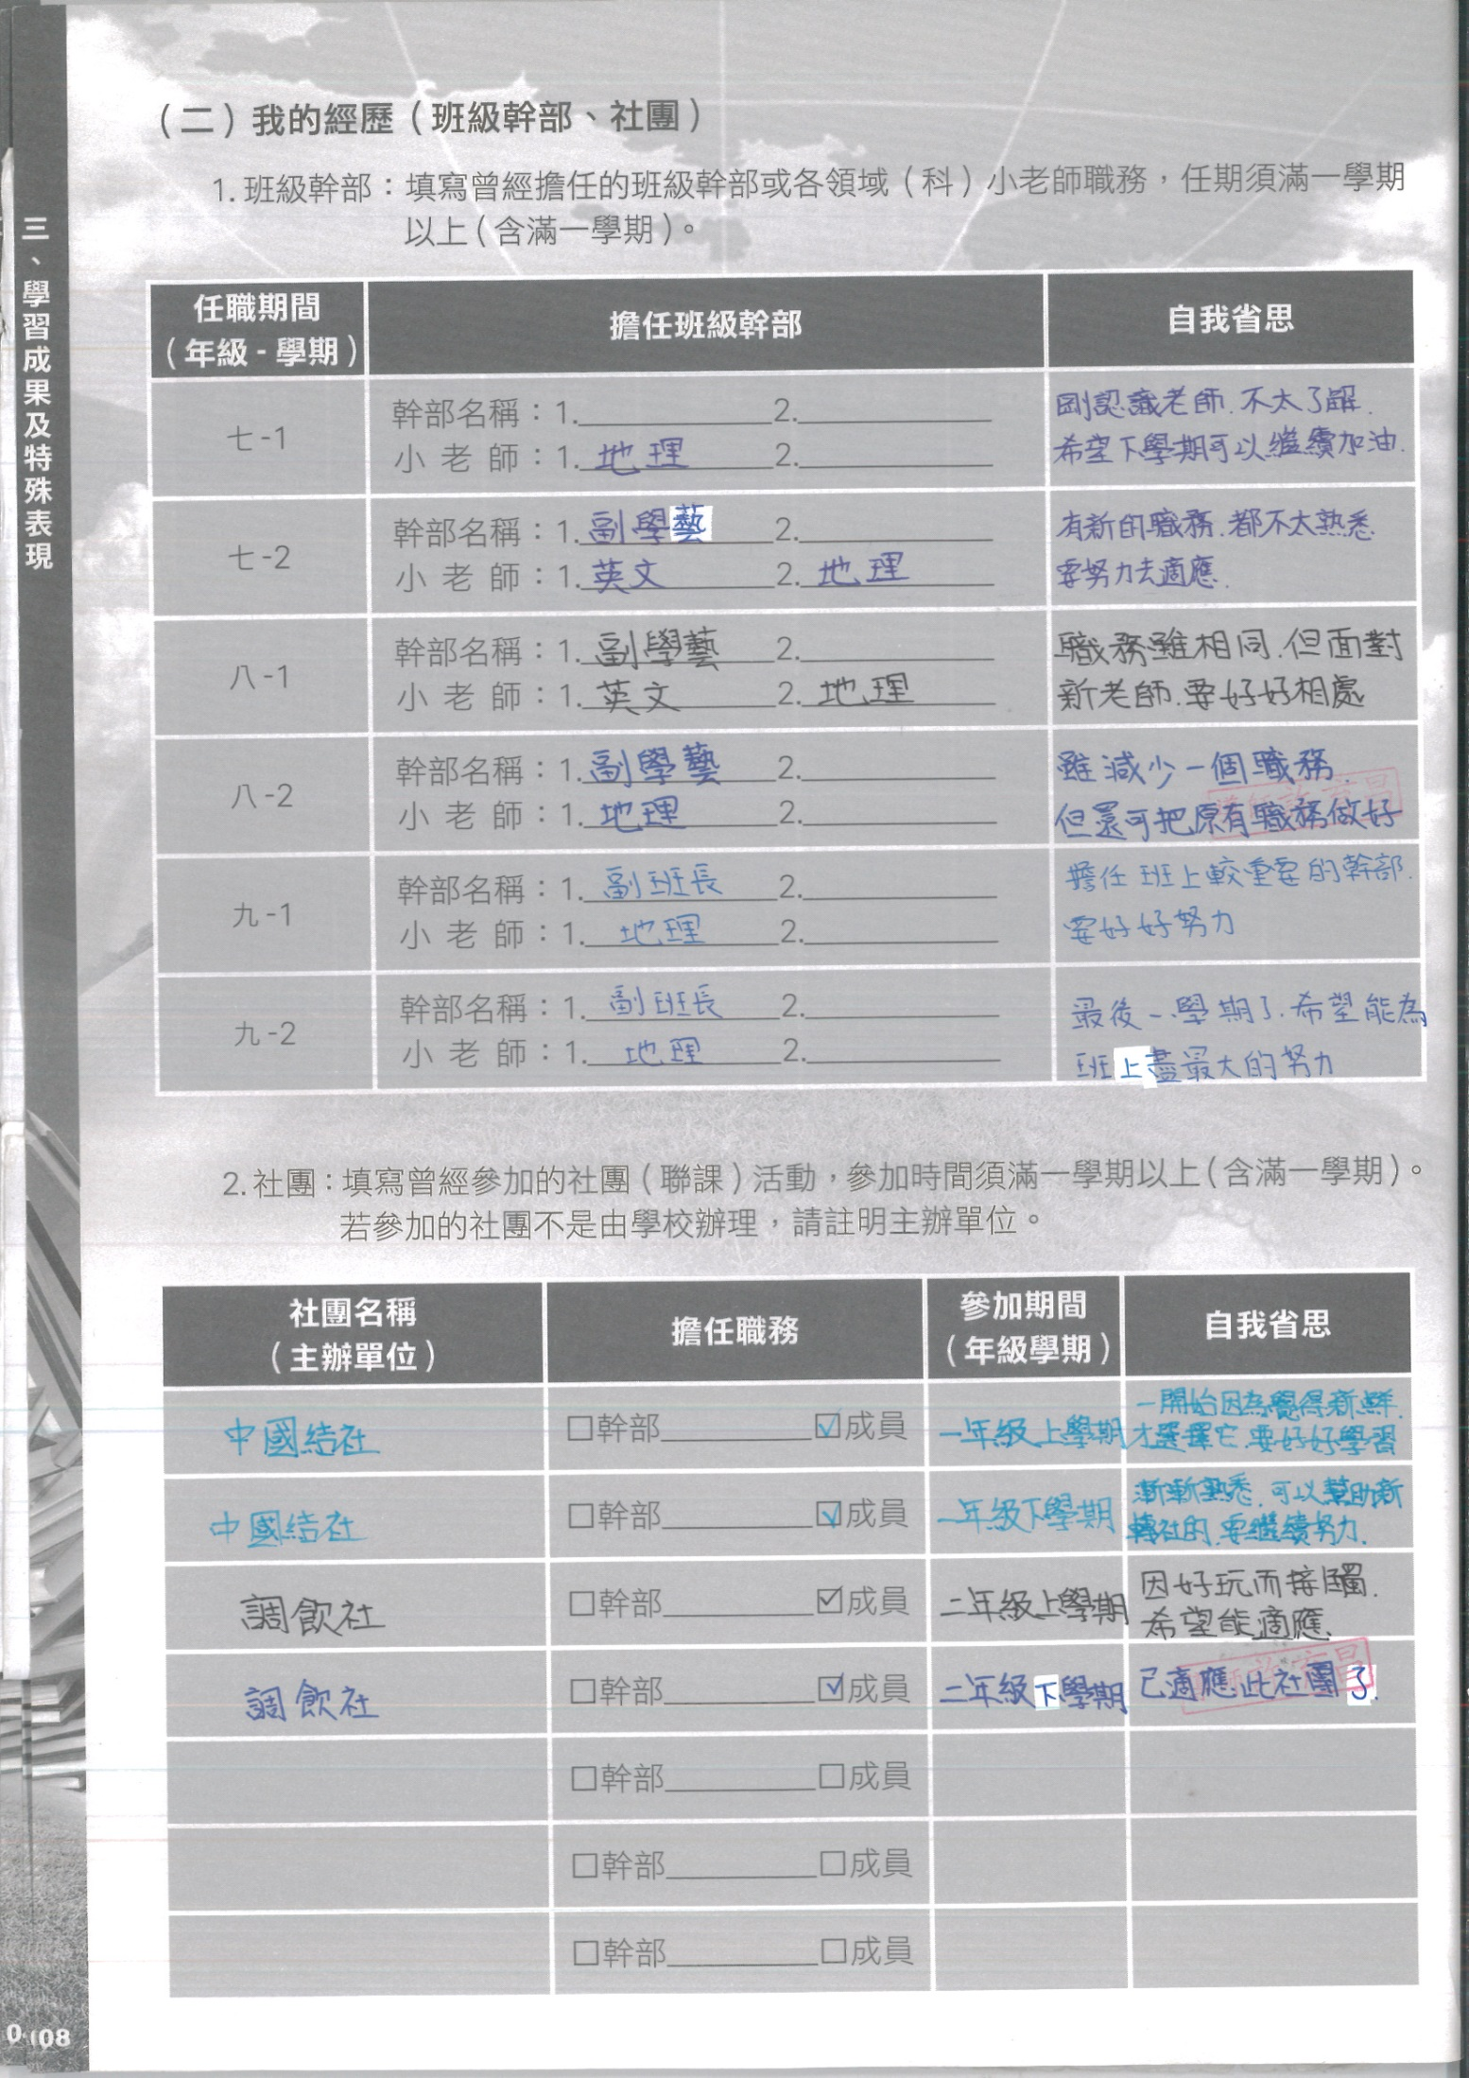

Slide 13
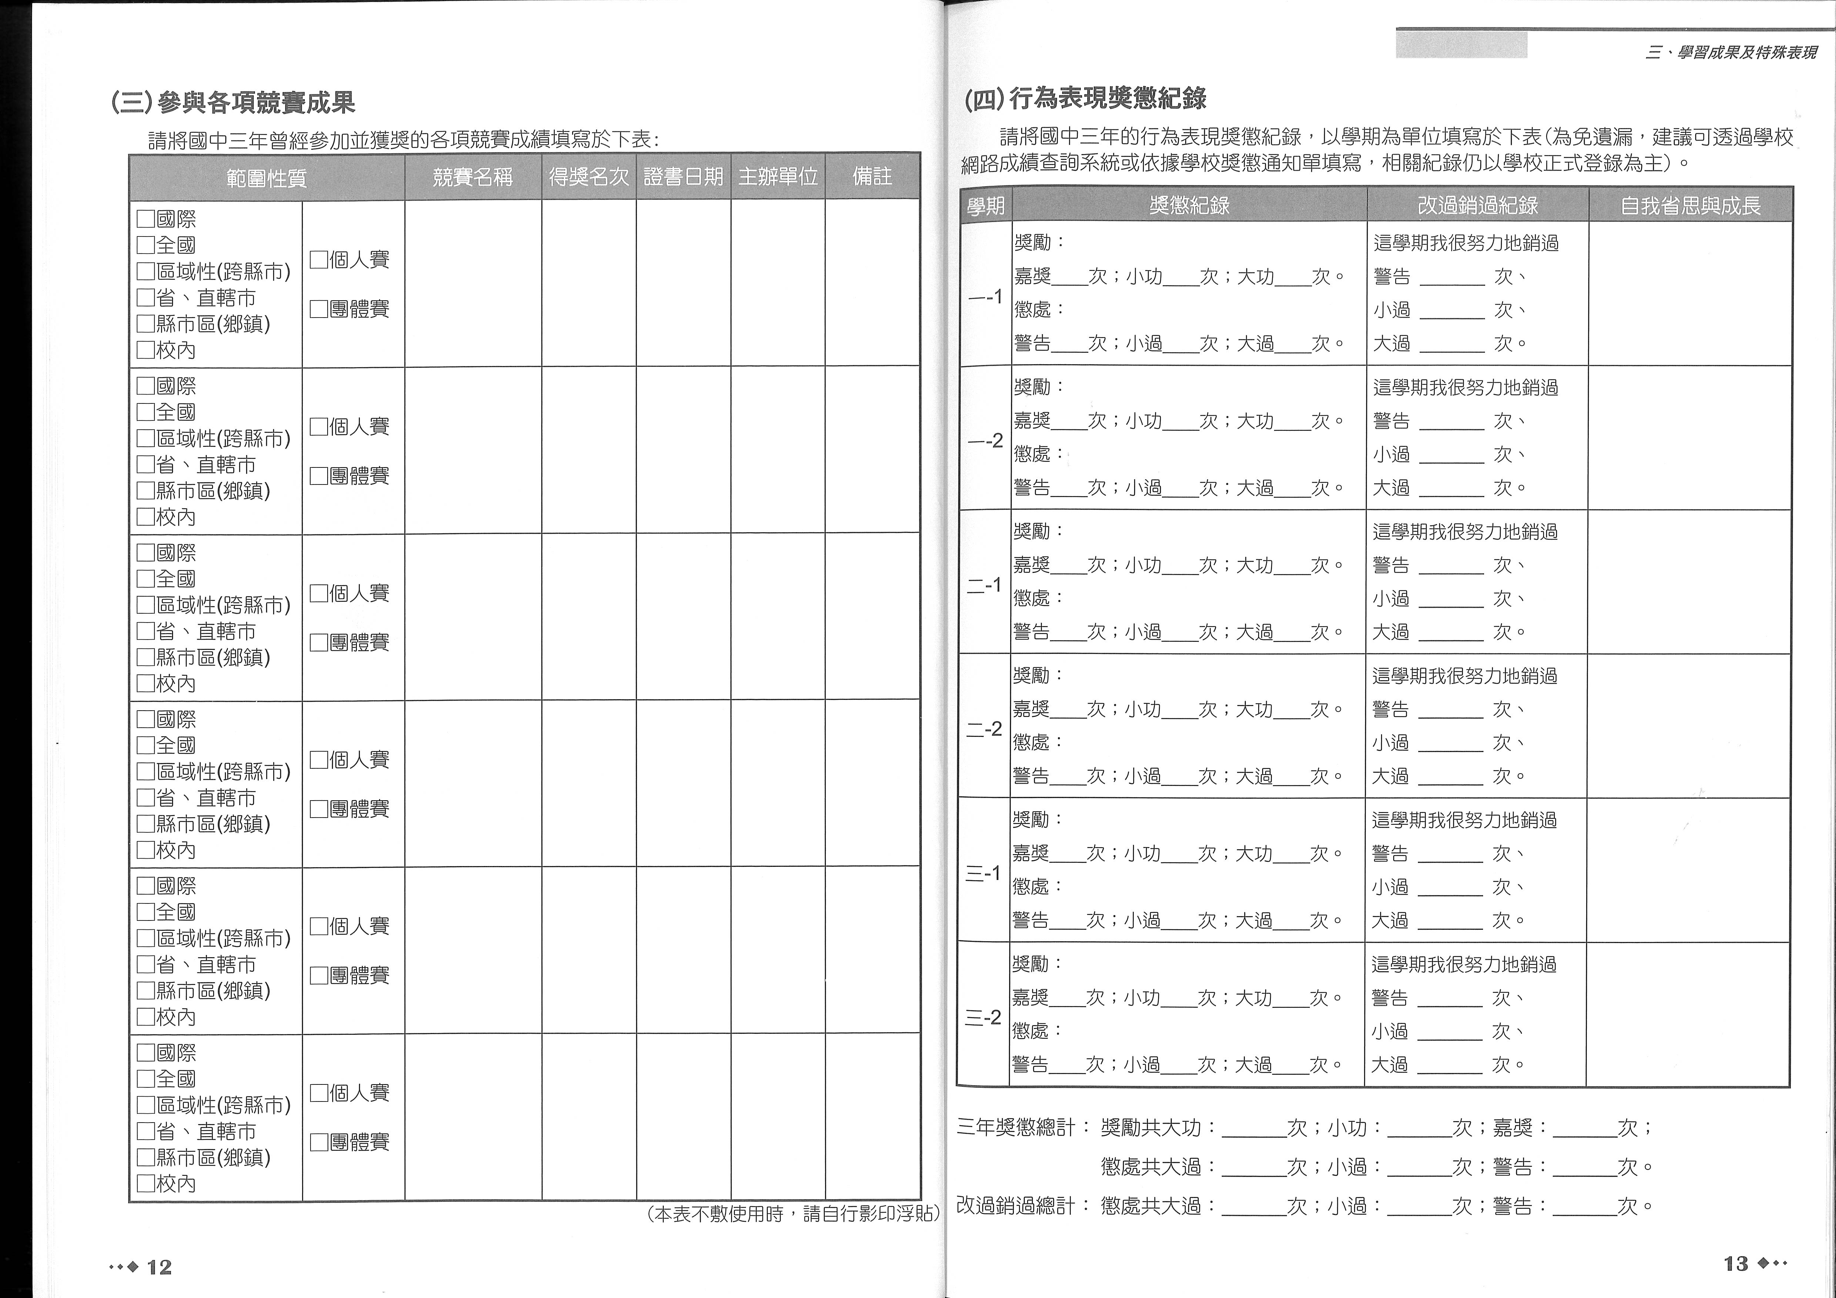
導師帶領學生完成省思
參考學期初發放之行為表現紀錄

Slide 15
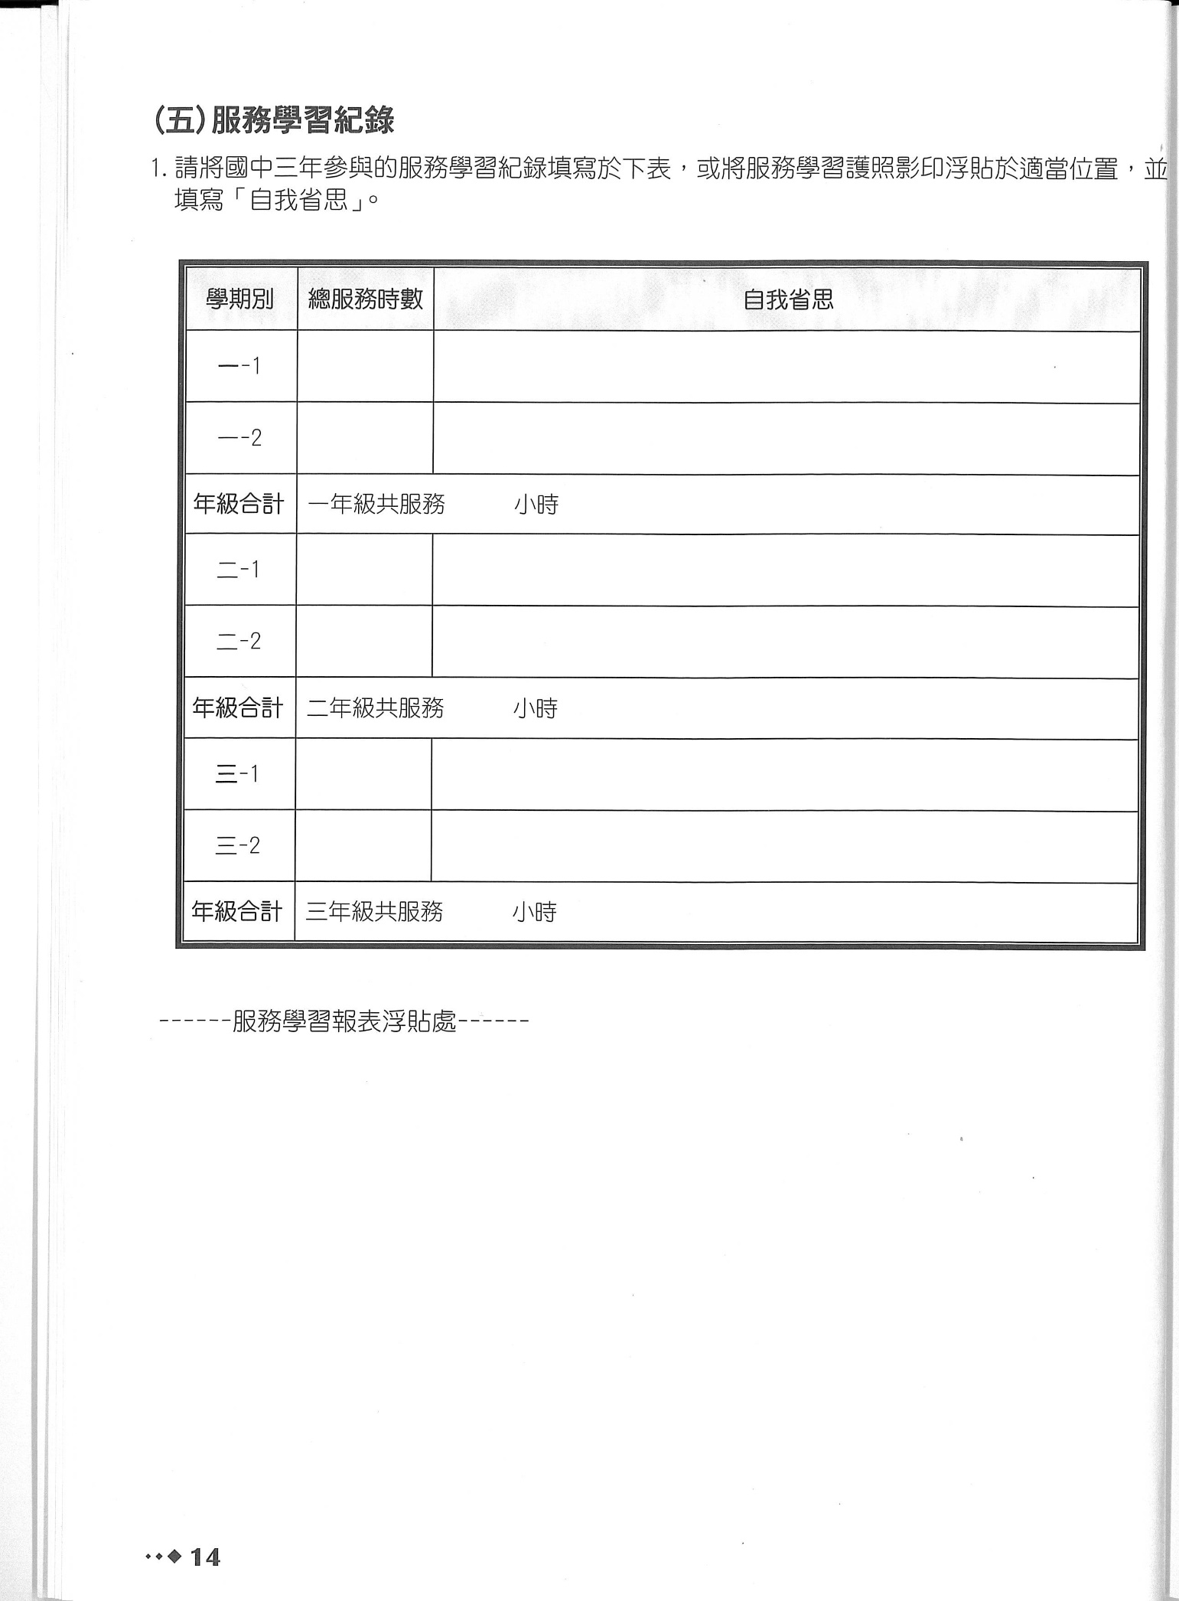
學生自行完成
參考學期初發放之行為表現成績
確認時數是否正確

Slide 16
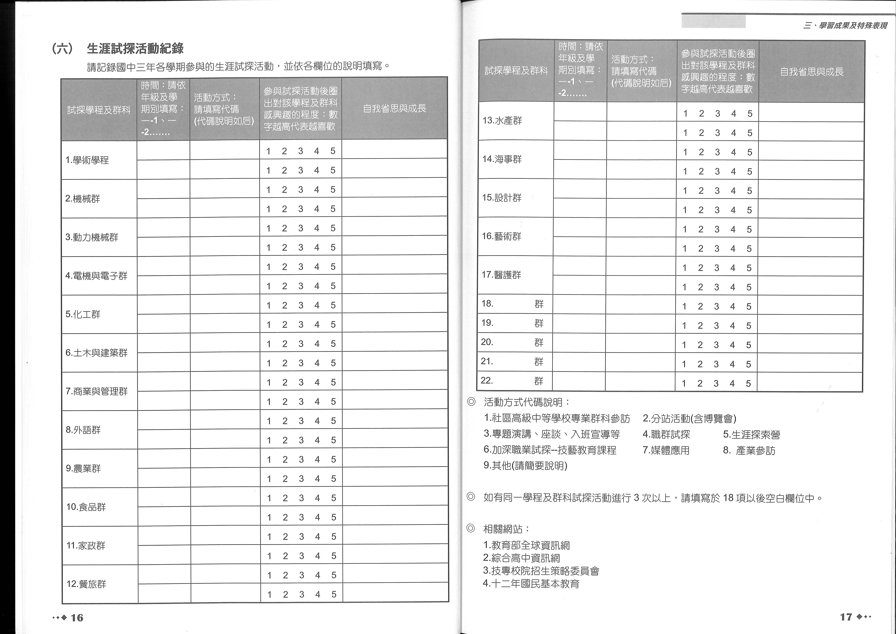
導師或教師帶領學生完成
學期中各項活動均可記錄下來
如技藝成果展
職業試探 戶外教學等

Slide 17
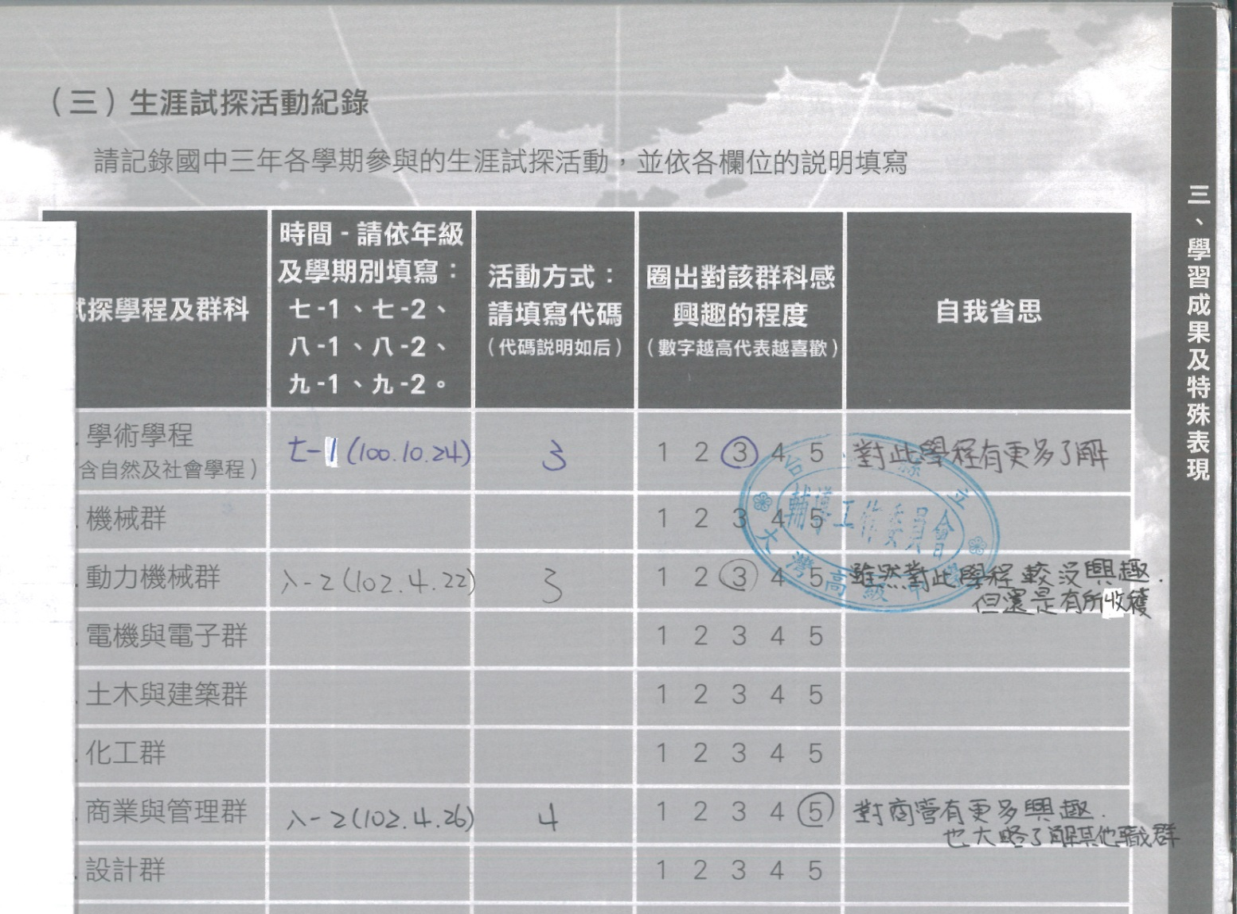

Slide 18
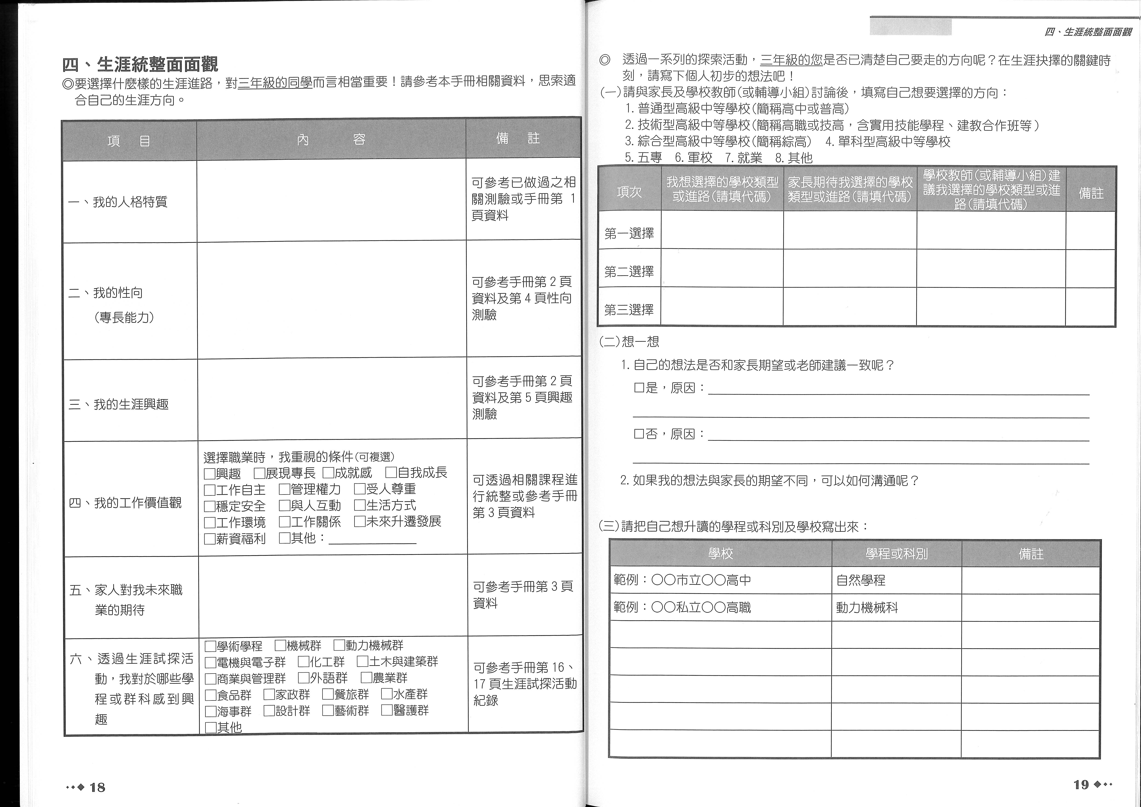
輔導活動師帶領學生完成P18
導師帶領學生完成P19
(三下)

Slide 20
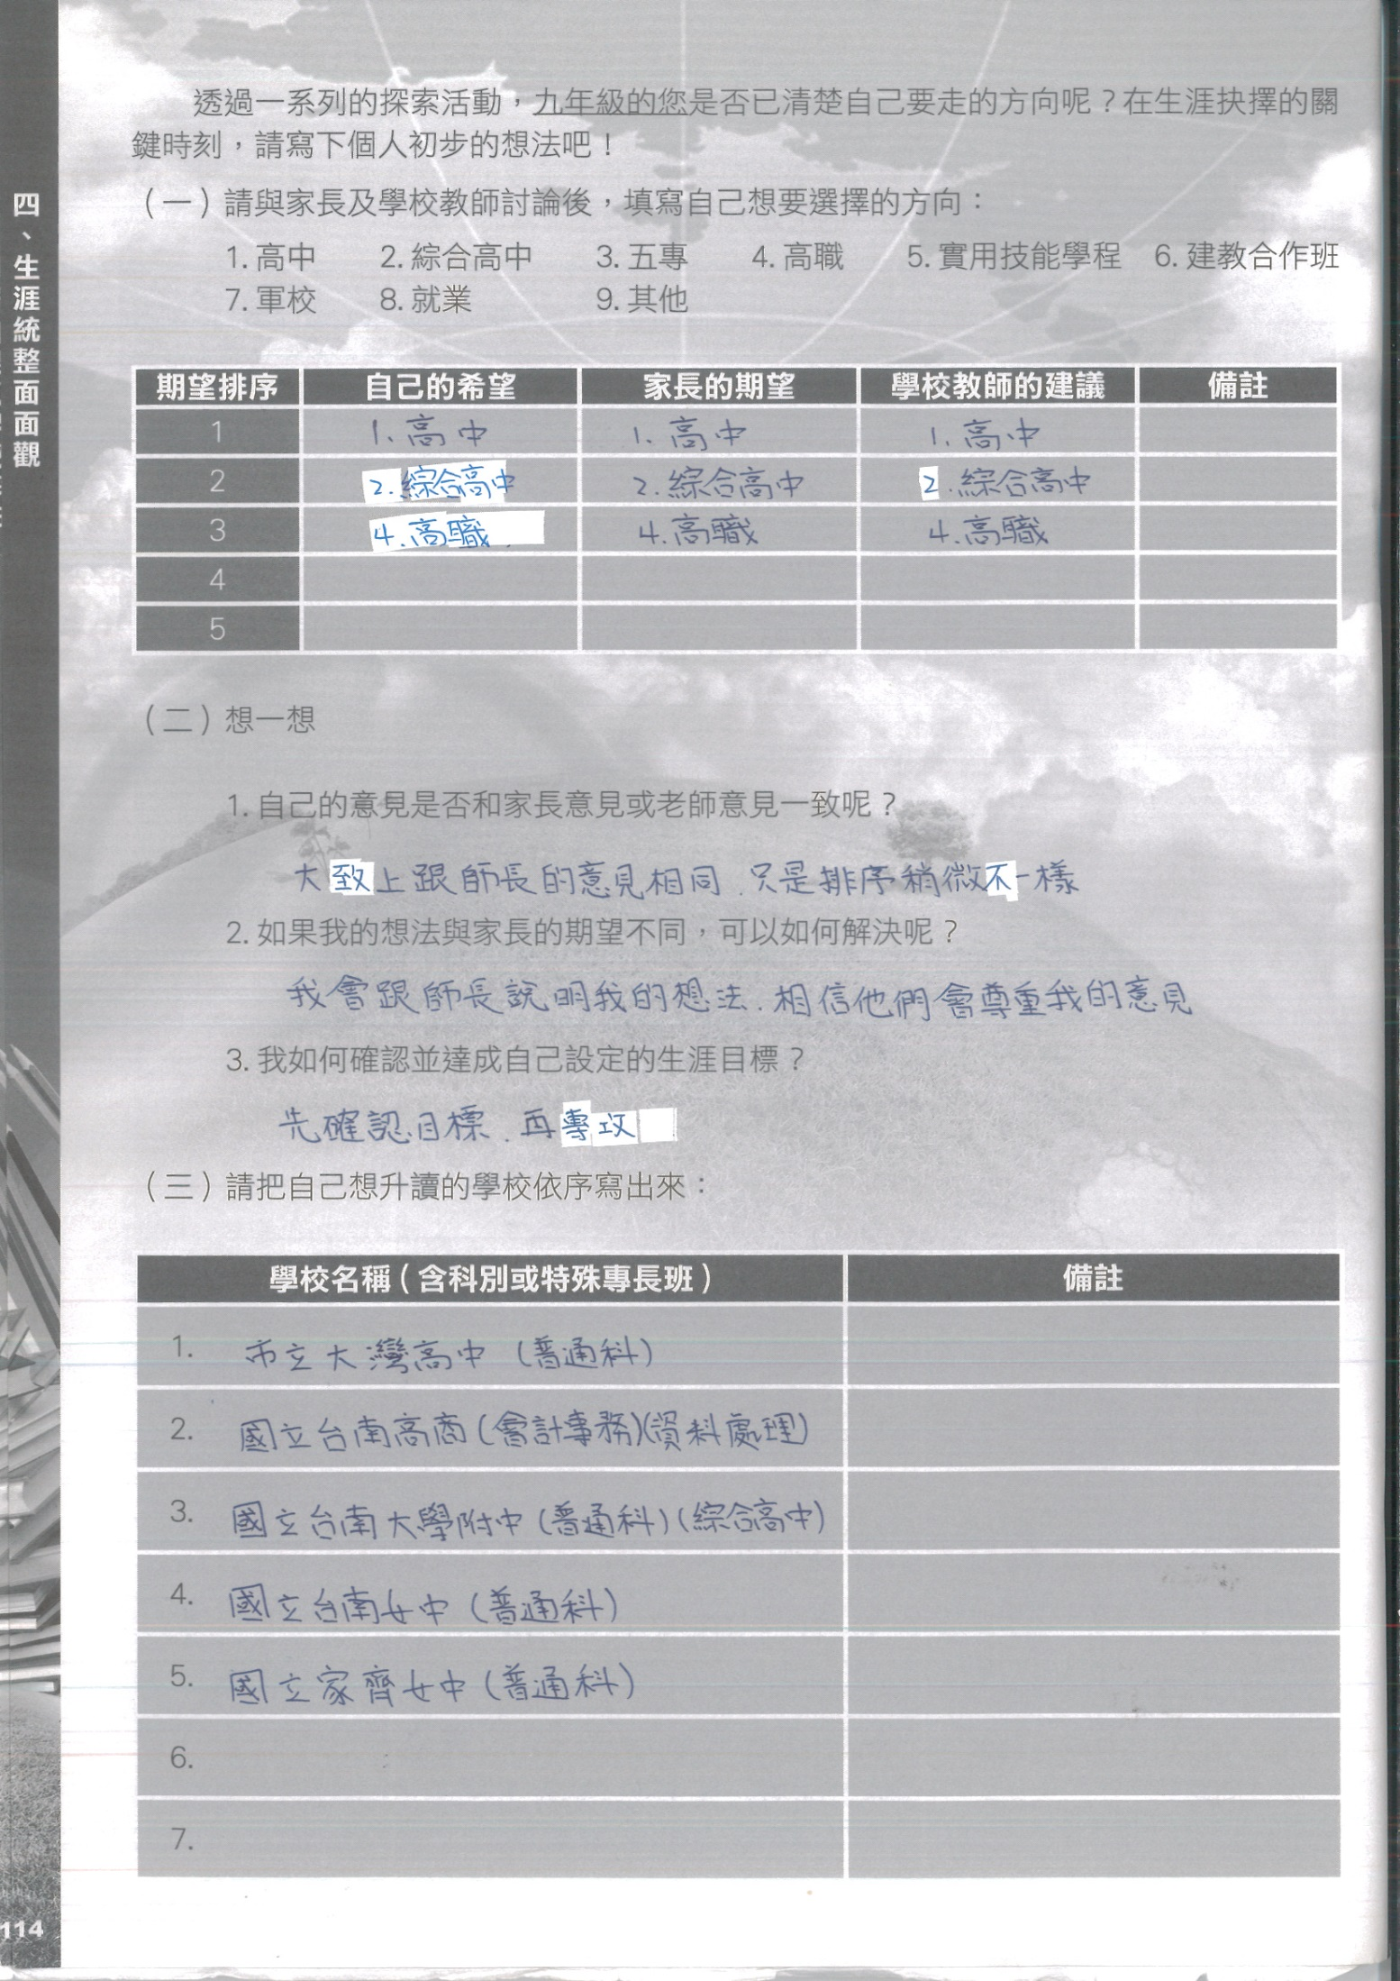

Slide 21
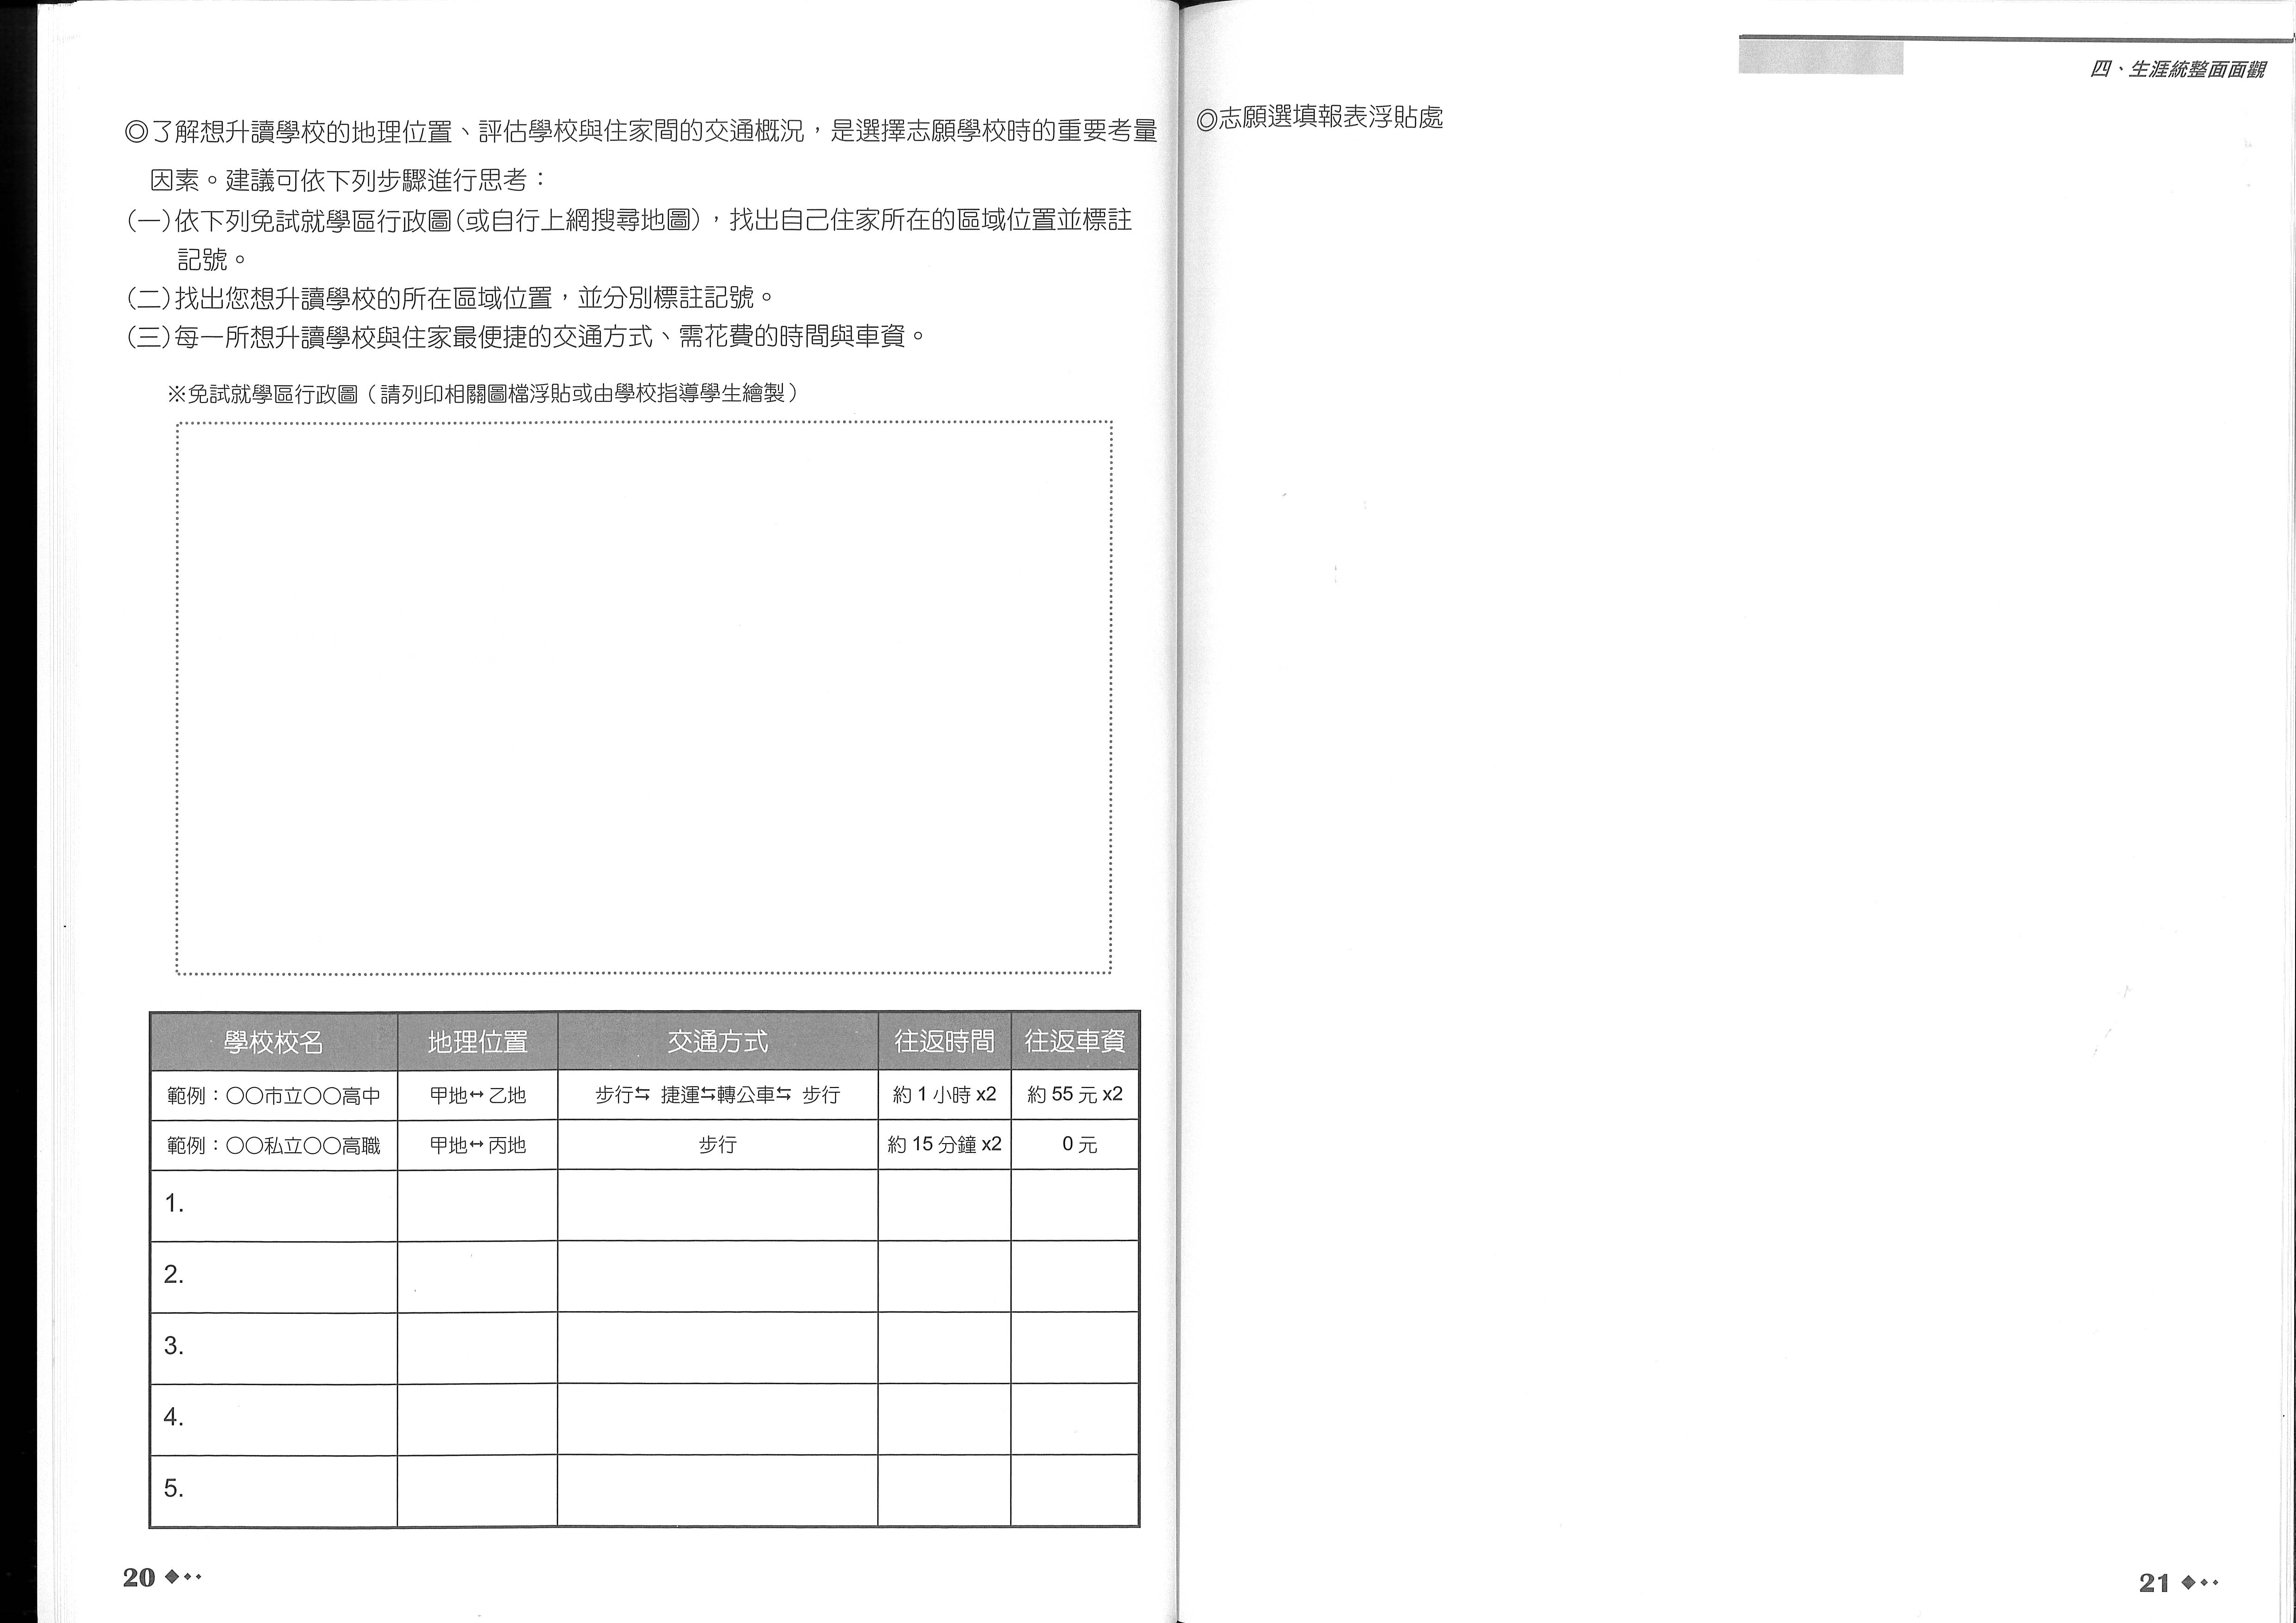
導師帶領學生完成
(三下)

Slide 23
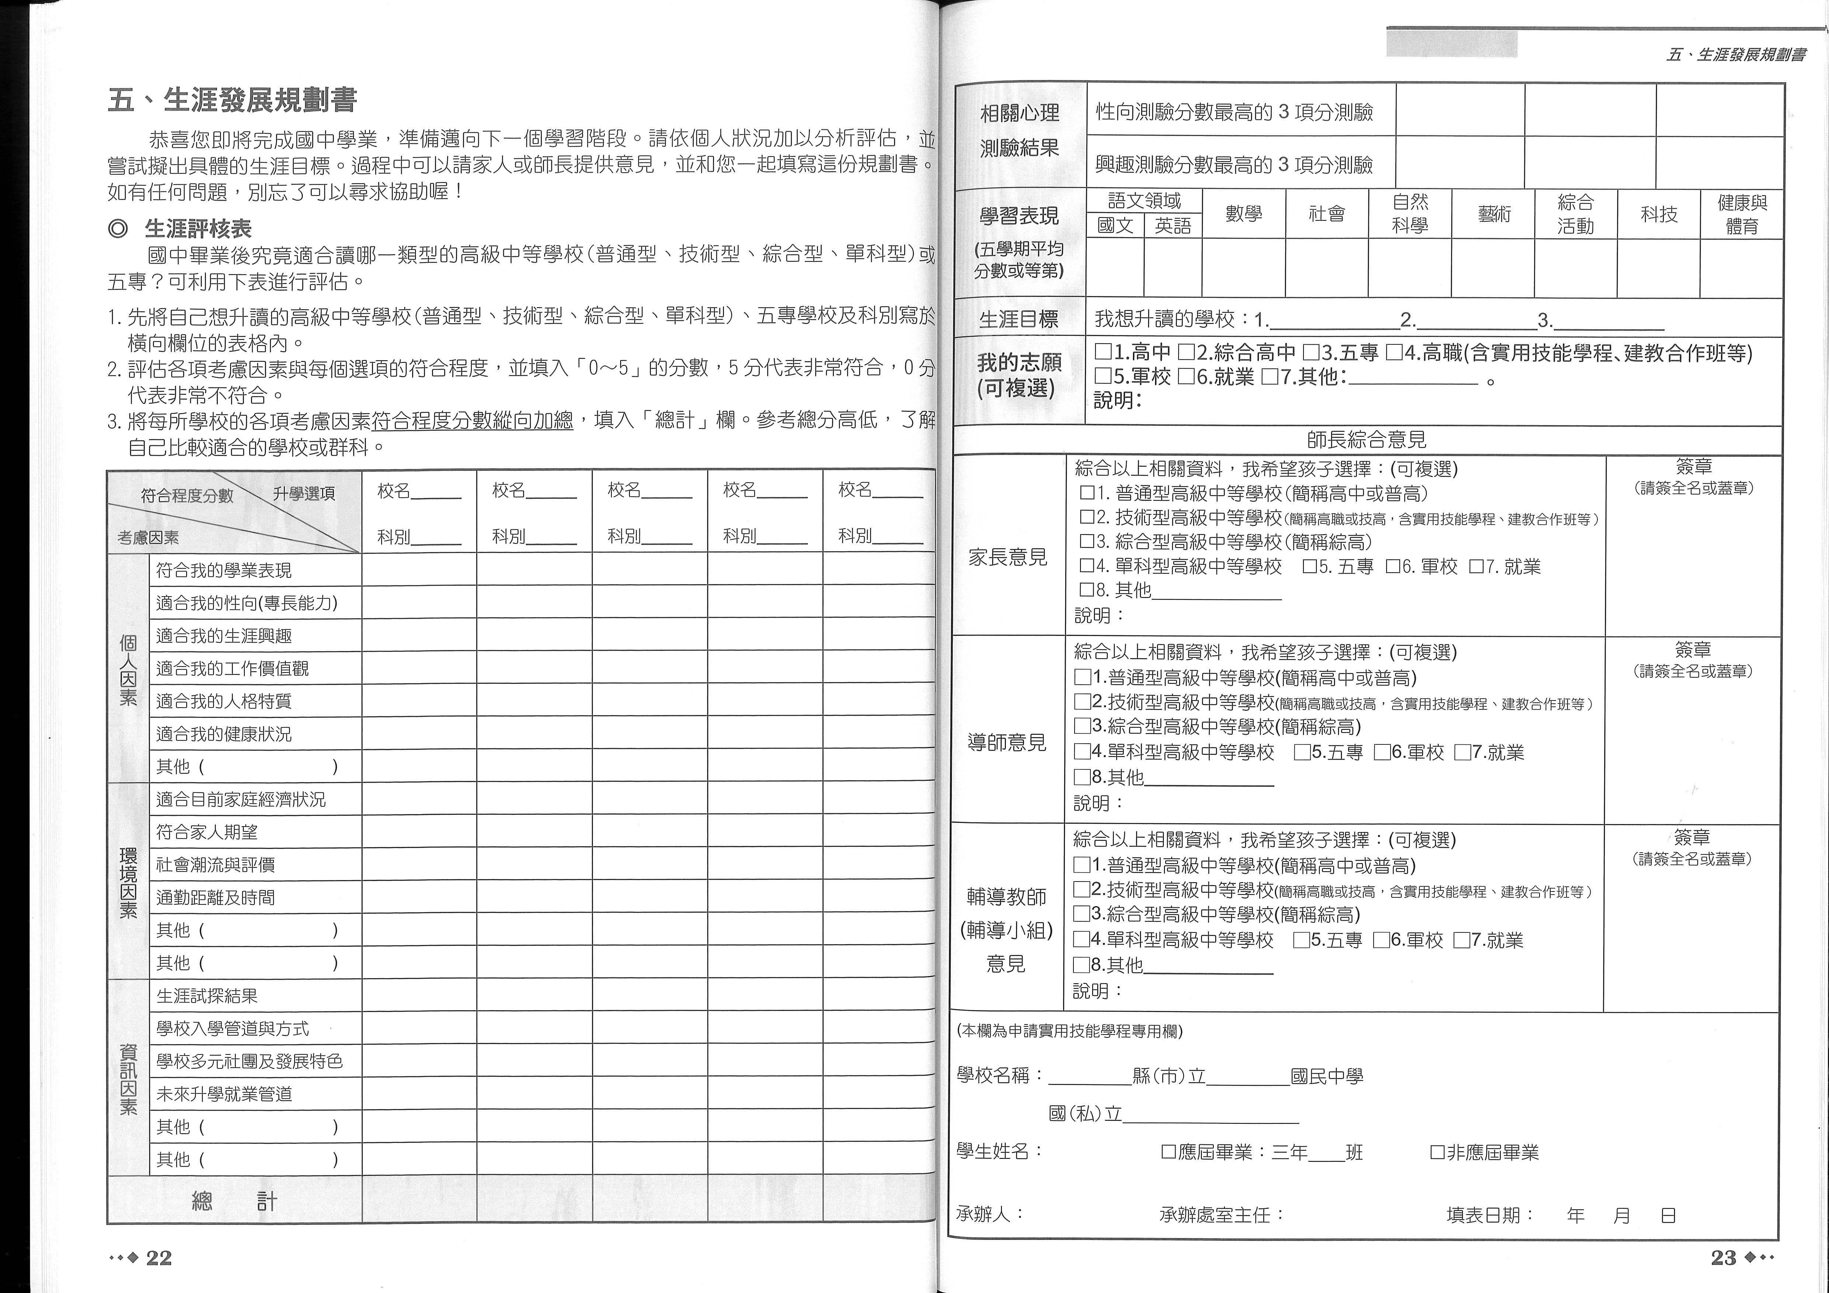
輔導教師帶領學生完成
(三下)
輔導教師協助完成P22
導師協助完成P23
五專一定要完成

Slide 26
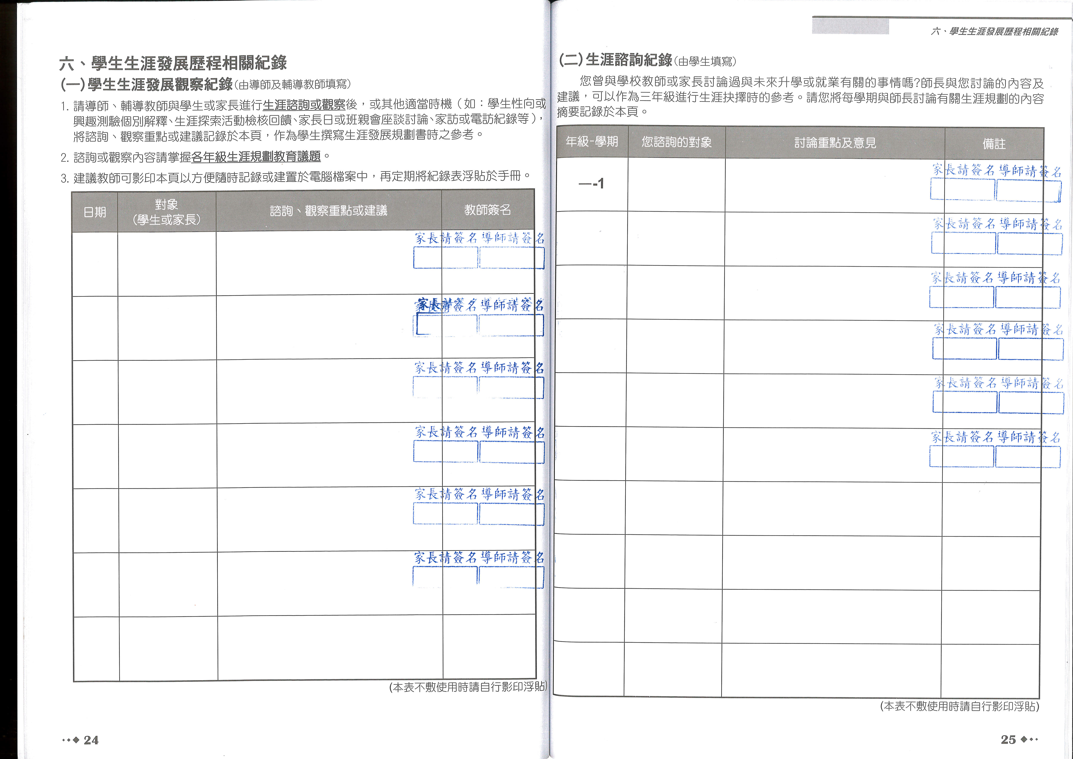
導師帶領學生完成
(每學期15-19周)
寫下導師對班上學生個人或班級性生涯輔導或宣導
家長與導師簽章
導師帶領學生完成
(每學期15-19周)
寫下學生個人向教師或家長等人的生涯輔導或諮詢
家長與導師簽章

Slide 28
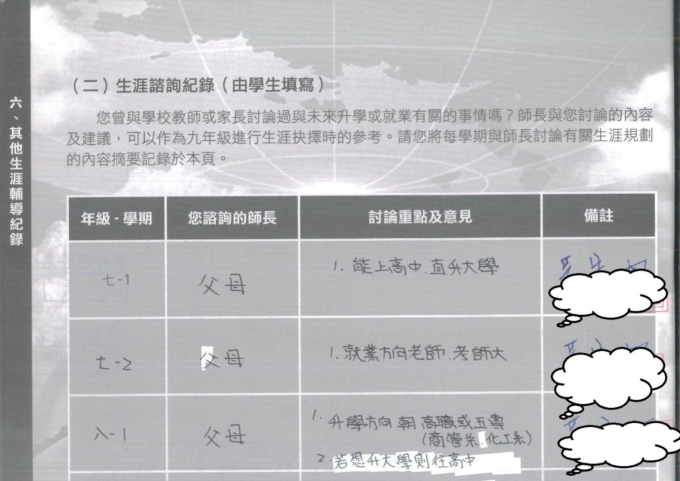

Slide 29
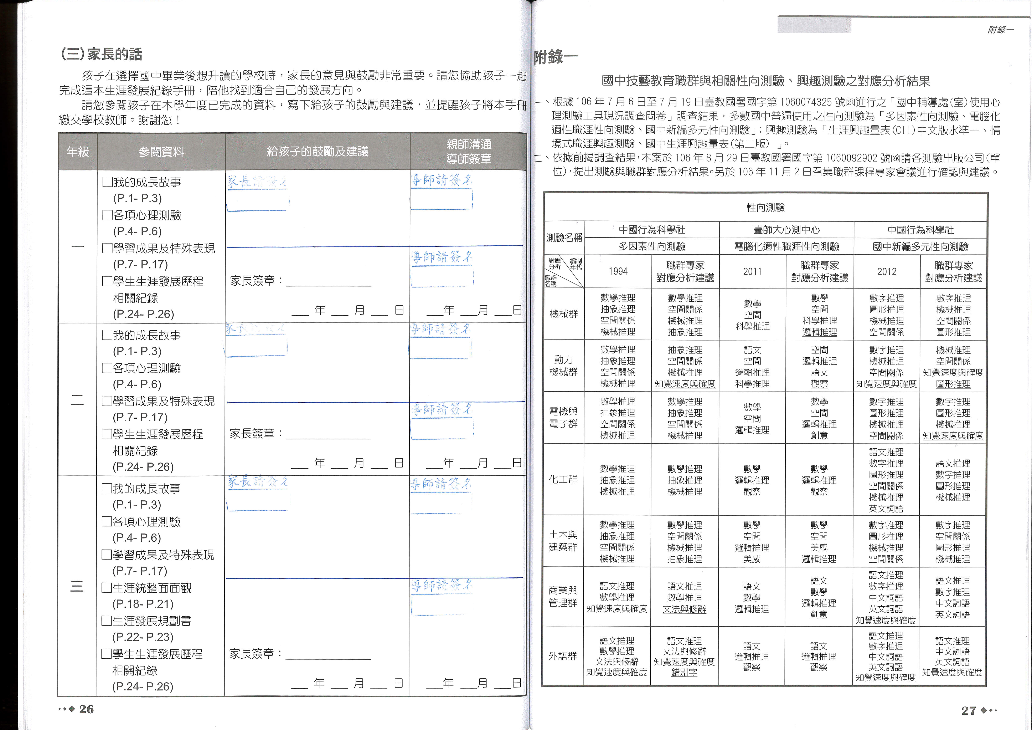
導師帶領學生完成
(每學期18-19周)
寫下導師與家長的鼓勵
家長與導師簽章
輔導教師帶領學生
看出測驗結果
與能力分析相關

Slide 30
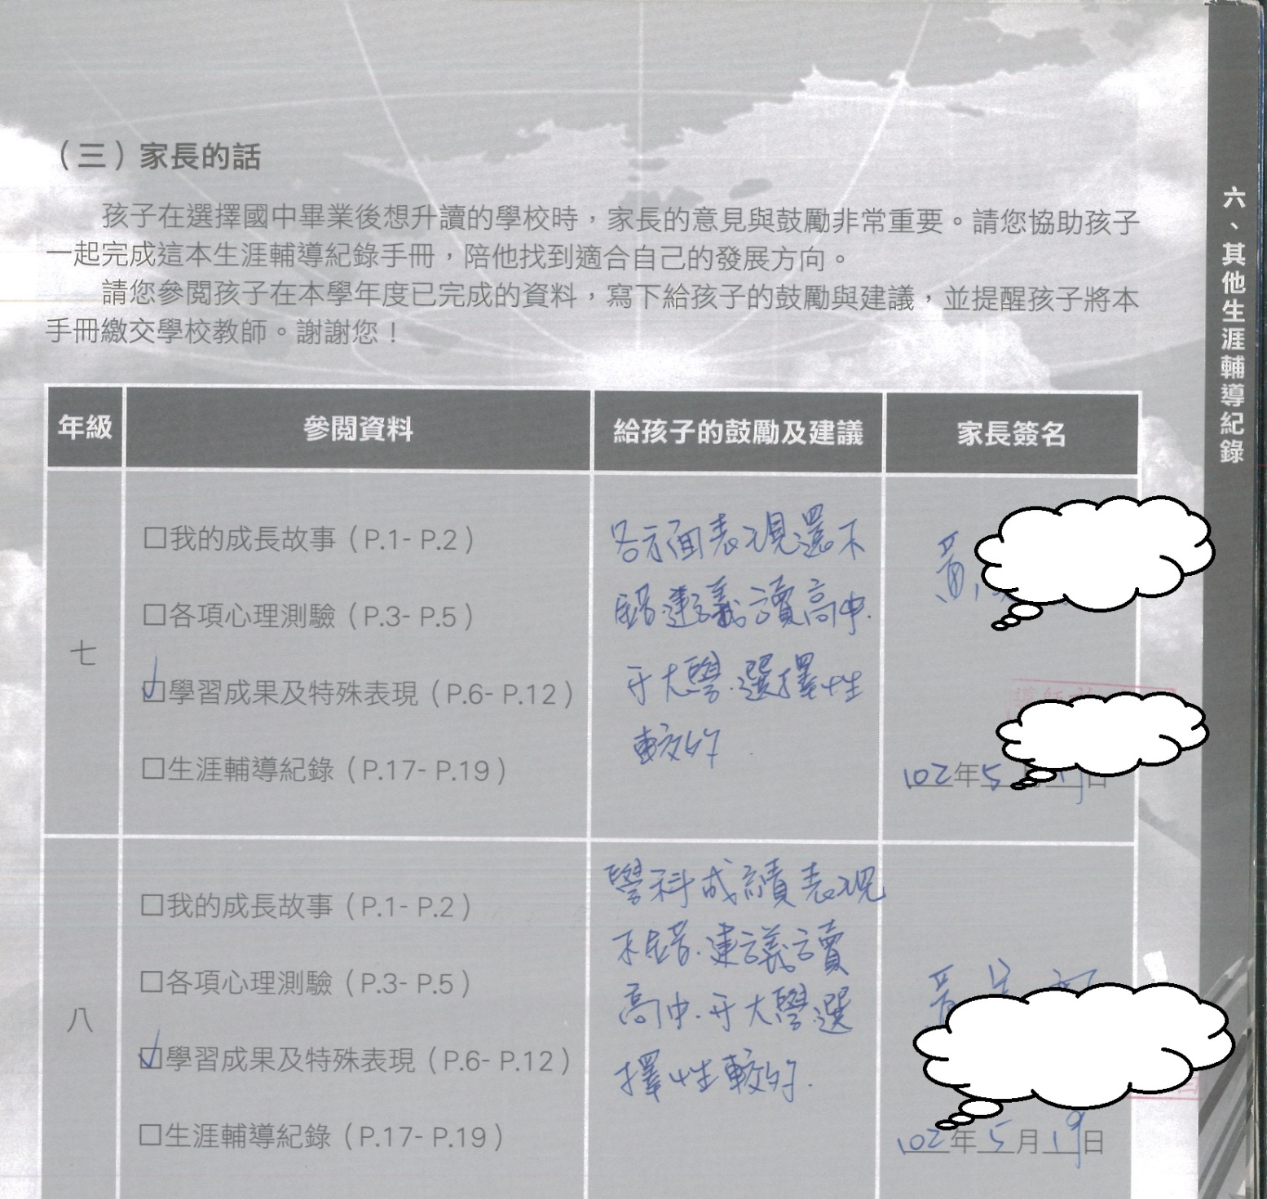

Slide 32
